Slide 1
O R U O J A
23. JUUNI.2018 – 03. VEEBRUAR 2024
MEIE LUGU: TALLINNAST MAALE 2018
MAJA LUGU: VALLAMAJA → POSTIMAJA → RAHVAMAJA → RAAMATUKOGU → MUUSEUM → KODU
MEIE: ANDRUS EERIKA VERONIKA LEMMIKLOOMAD

Slide 2
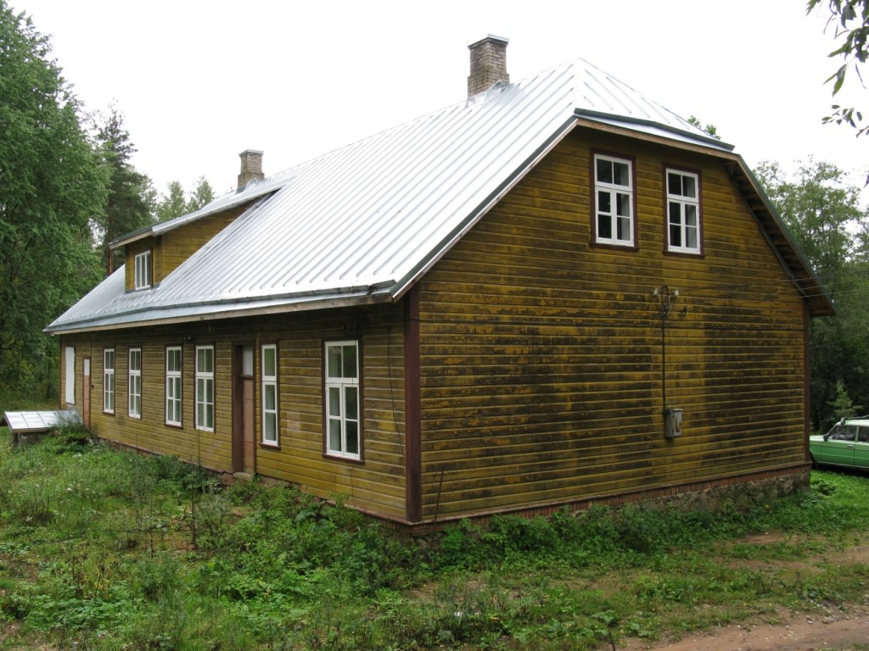
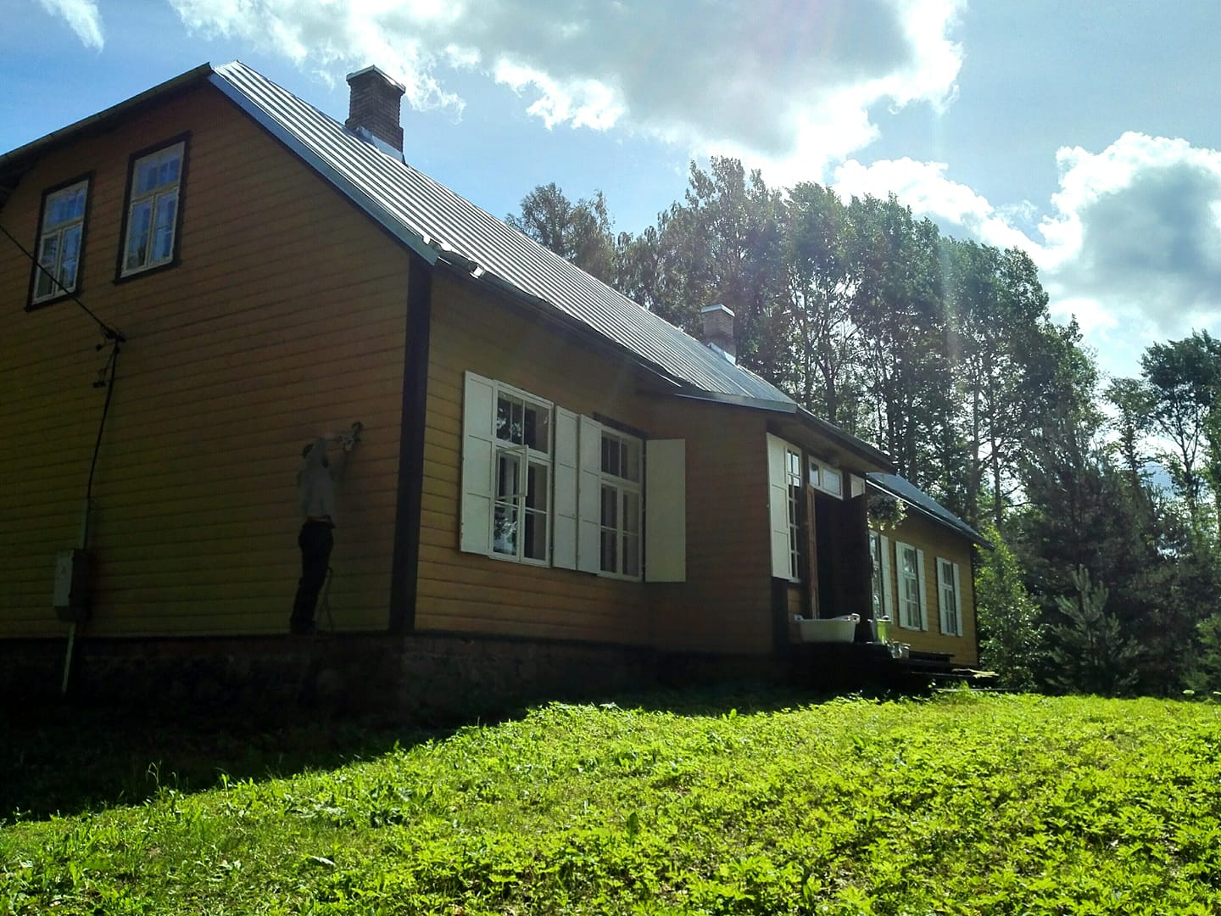
O R U O J A
KODU RAJAMINE 130 AASTA VANUSESSE AASTAID TÜHJANA SEISNUD HOONESSE.
5 AASTAT ELU MAAL. ÕIGE v VALE OTSUS?

Slide 3
O R U O J A
KODU RAJAMINE 130 AASTA VANUSESSE AASTAID TÜHJANA SEISNUD HOONESSE. 5 AASTAT ELU MAAL.
Esimene tulemine jaanipäev 2018
TINGIMUSED
Puuduvad:
Kaev, vesi, kanalisatsioon
Välikäimla
Majas kõikuv elekter (1 faas), kehv levi
Puuduvad küttepuud, kuigi ahjud toimivad ja neid on majas palju
Olemas:
Tahe, suur vaimustus
Maailma sõbralikumad naabrid
Rahu, vaikus
Värske õhk, imelised vaated, rohelus, hommikune linnulaul, kitsed õuel

Slide 4
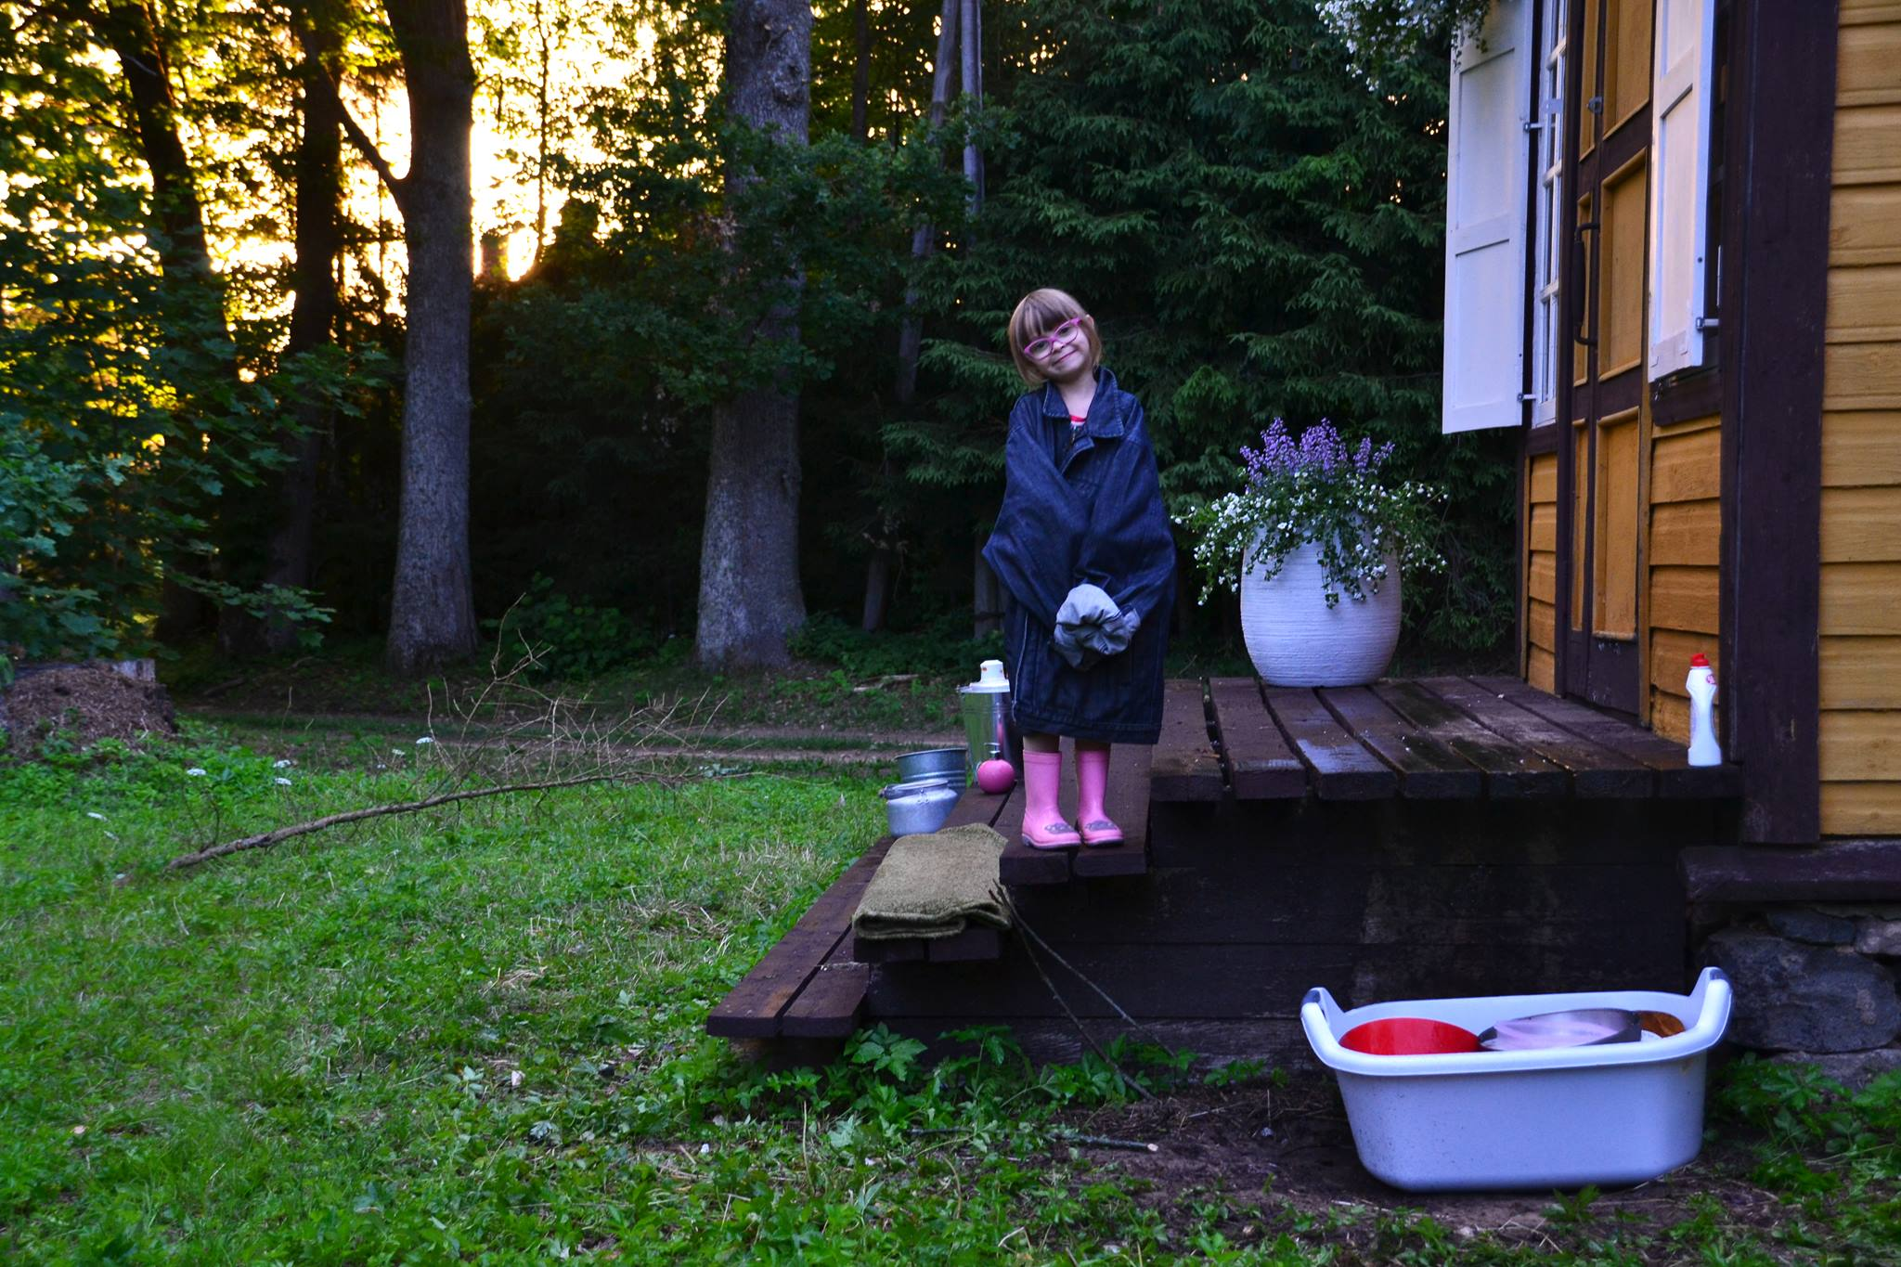
O R U O J A
Esimene tulemine jaanipäev 2018

Slide 5
M A J A L U G U
Peri kohtumaja on mainitud juba 1872. aastal, kui valla protokollid algavad. Peri ühendvald moodustati 1891. aastal Peri, Partsi, Põlva kiriku ja Vastse-Koiola valdadest.
Vallamaja ehitatud 1893. aastal ja see pühitseti 14. detsembril 1893 Kähri preestri Dobroševski ja
Põlva õpetaja Schwartzi poolt.
1893. aastal ehitati komissari initsiatiivil Põlva kihelkonda 5 uut vallamaja, millest Peri ühena esimesena valmis. 1928. aastal avati vallamajas postiagentuur. Tellitud ajalehed, ajakirjad ja post toodi vallamajja, kus oli spetsiaalne
nimelahtritega postikapp. Vallamaja kasutati ka seltsitegevuseks. Nõukogude ajal asus algul hoones Peri külanõukogu ja raamatukogu. Esimene tegutses hoones kuni 1968. aastani, teine kuni 1998. aastani.
Koos raamatukoguga oli aastast 1985 vallamajas ka kohalik koduloomuuseumituba.
Vallamaja kasutati ka kultuurimajana – sinna ehitati lavaga saal ja kinonäitamise koht. 1958-60 ehitati teisele korrusele elutuba ja köök. 2008 läks vallamaja eraomandusse (soomlase kätte, kes soovis endise vallamaja ehitada ümber jahilossiks)

Slide 6
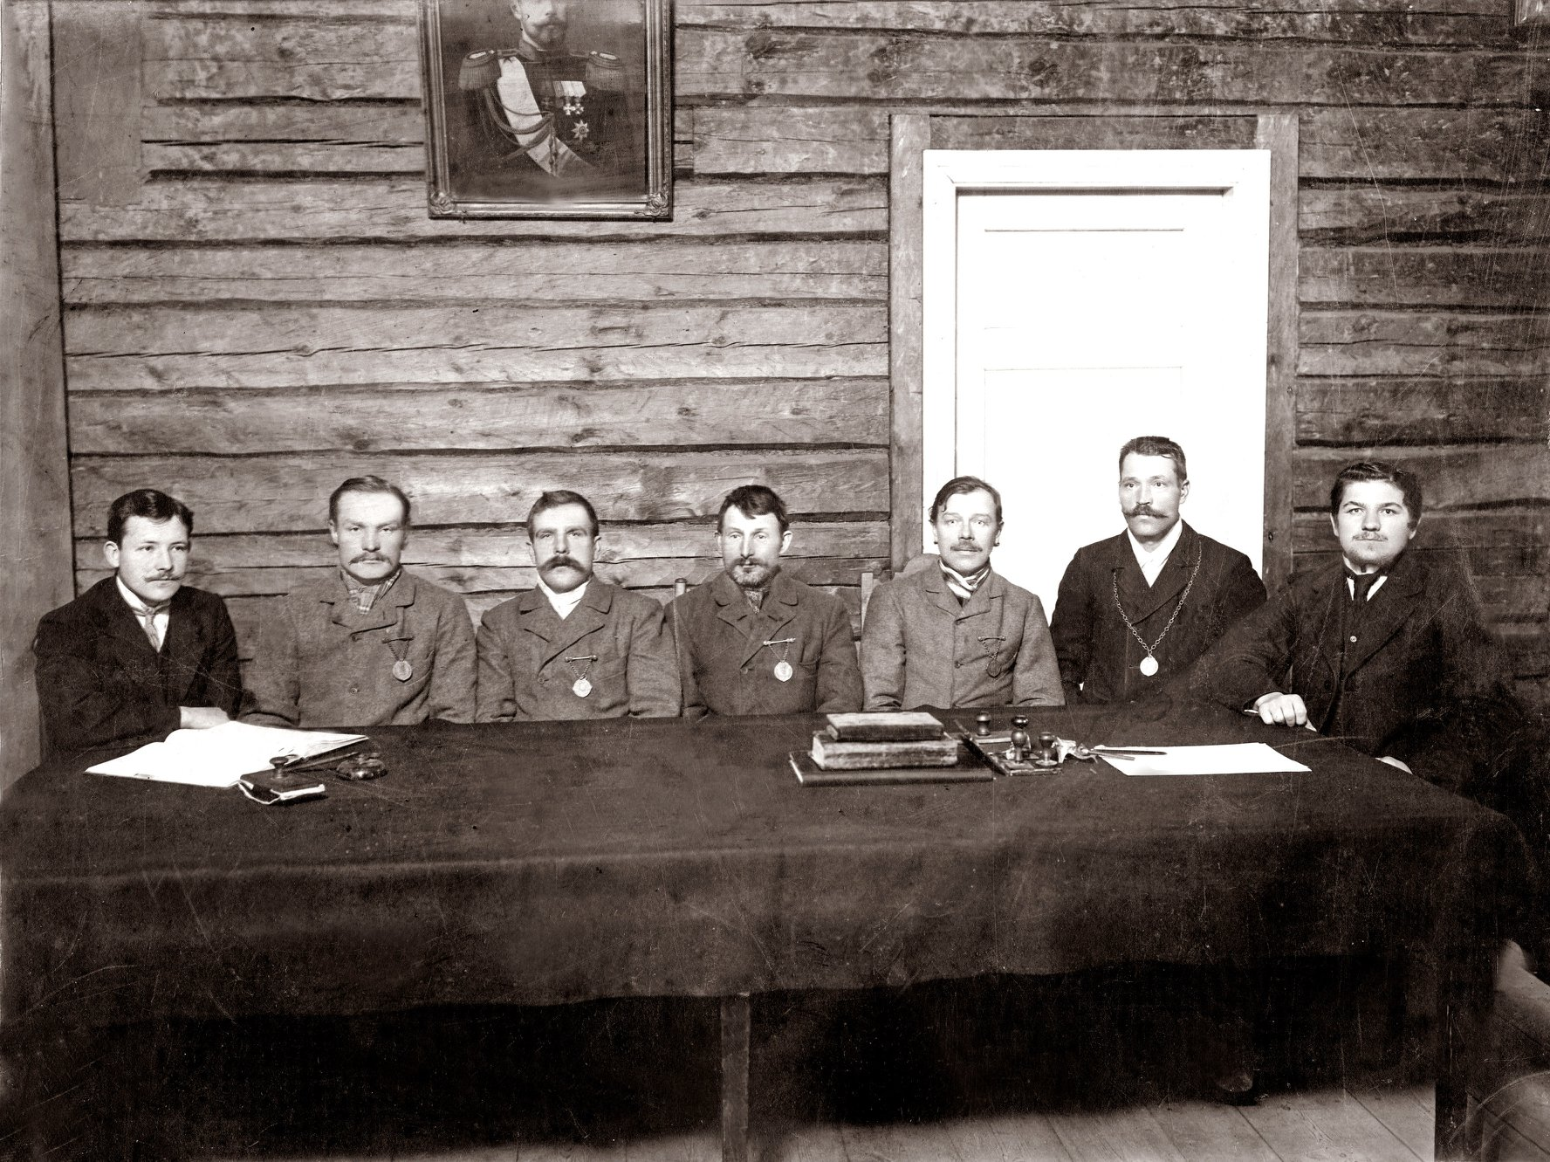
K O H T U M A J A A E G (1 8 9 3)

Slide 7
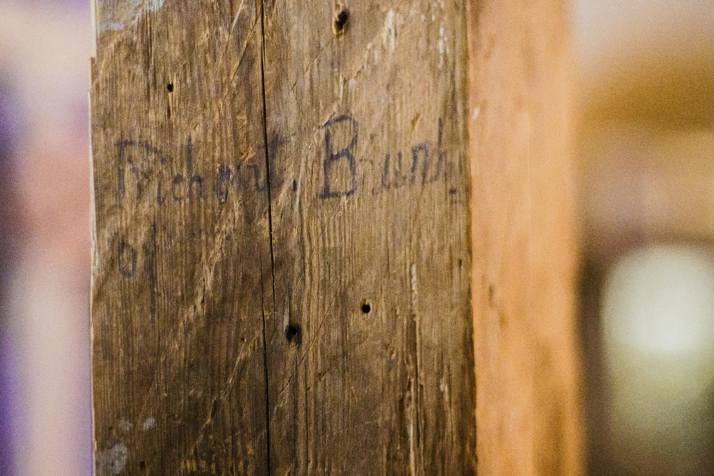
K E S O L I F R I C H A R T B R U N C H?

Slide 8
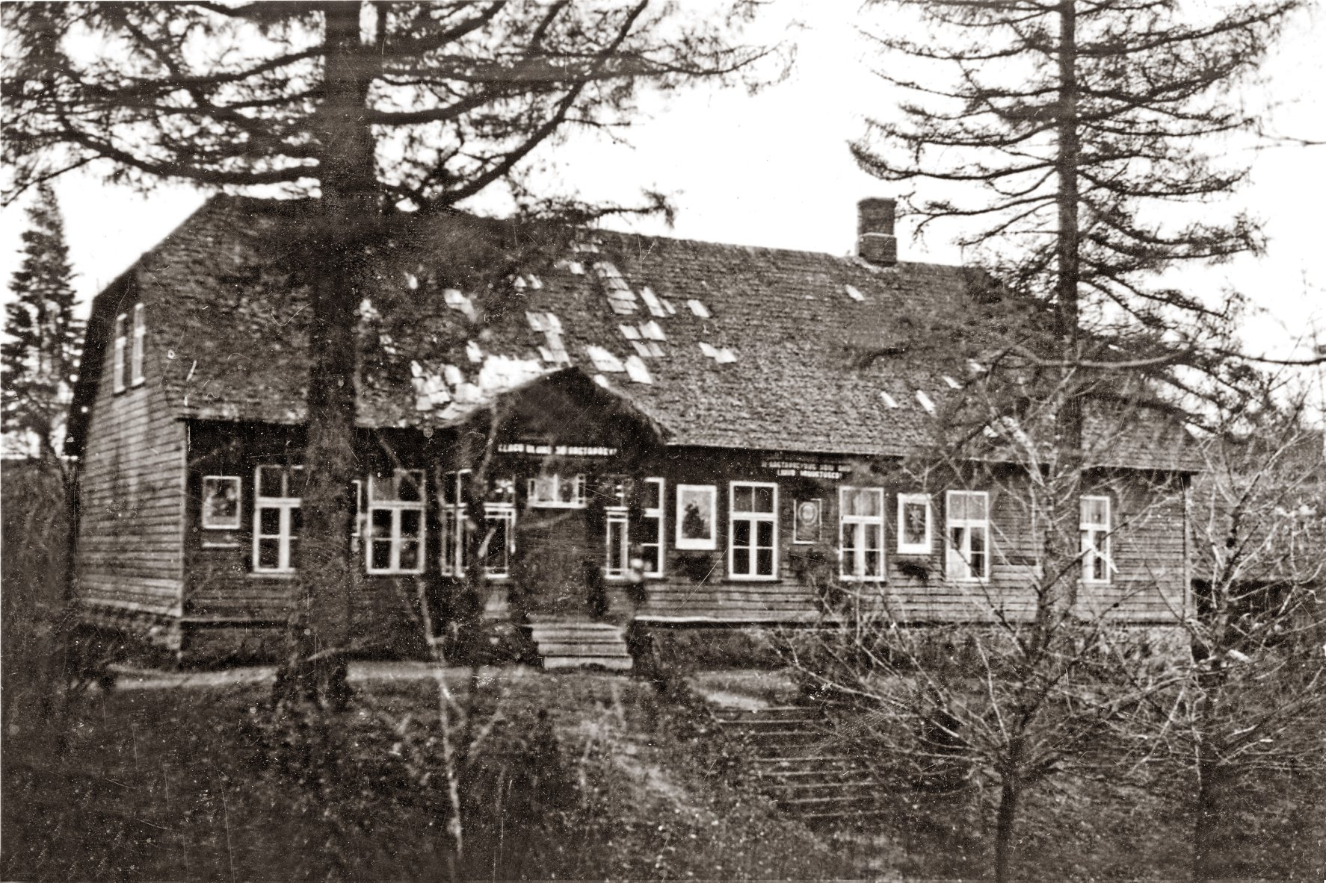
N Õ U K O G U D E A E G. L O O S U N G I D

Slide 9
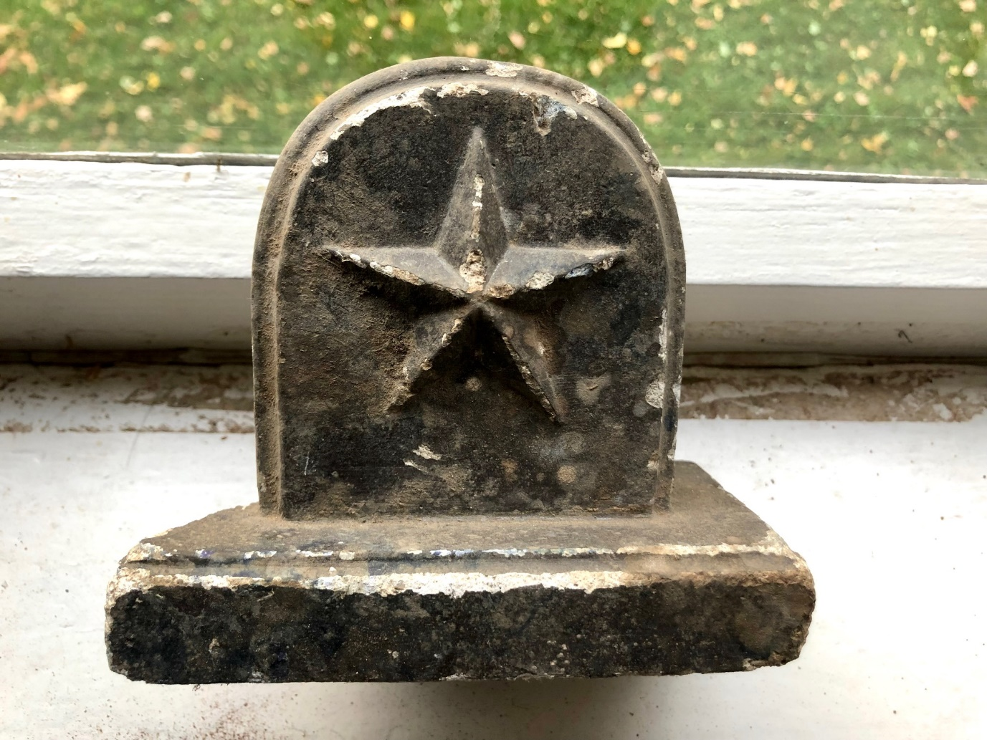
L E I U D

Slide 10
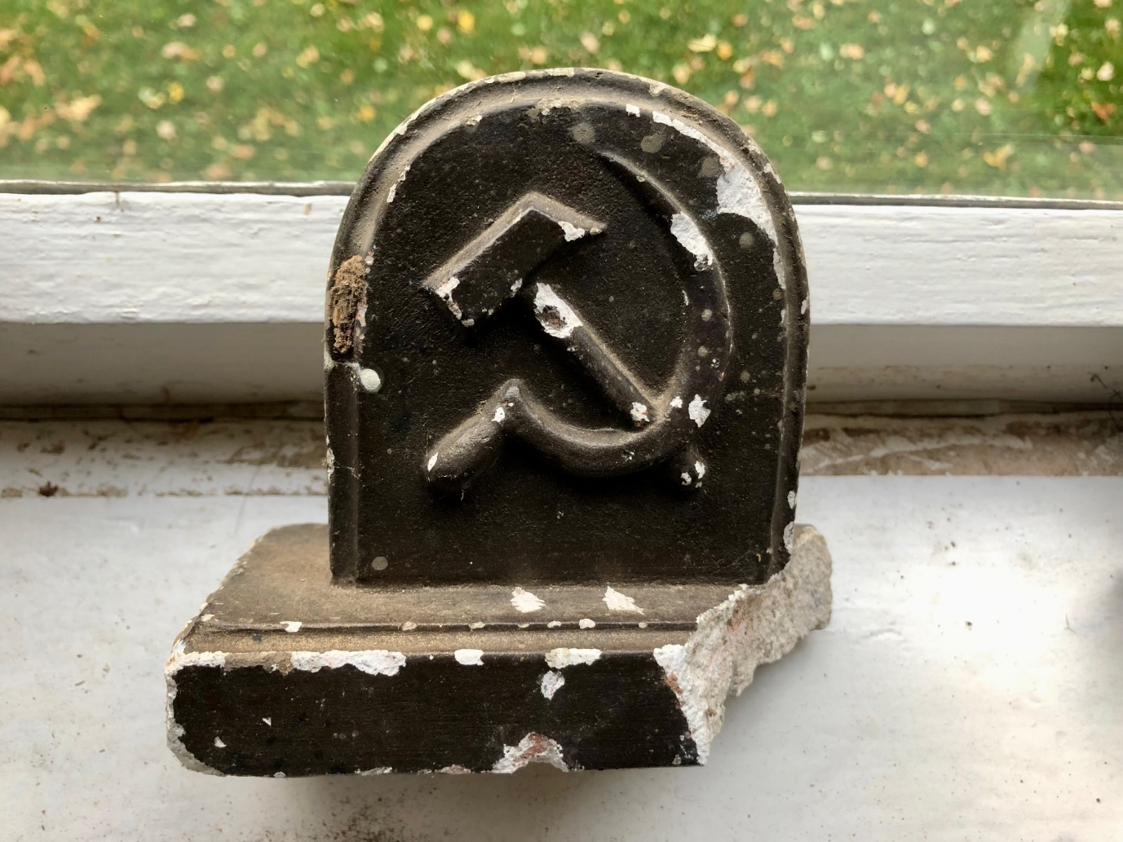
L E I U D

Slide 11
L E I U D

Slide 12
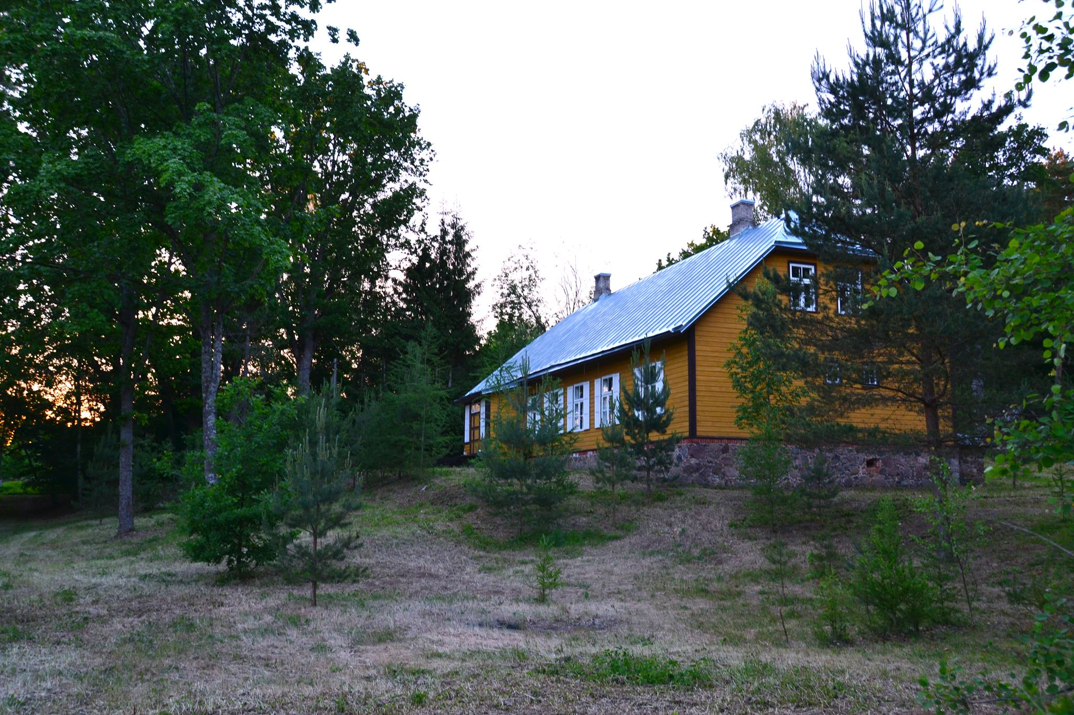
2 0 1 8 S U V I

Slide 13
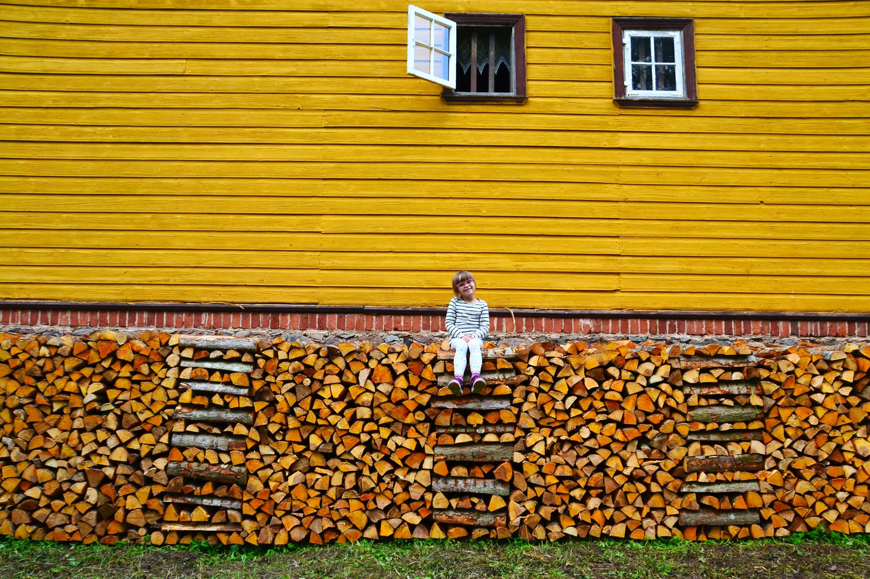
E S I M E S E K S T A L V E K S V A L M I S T U M I N E

Slide 14
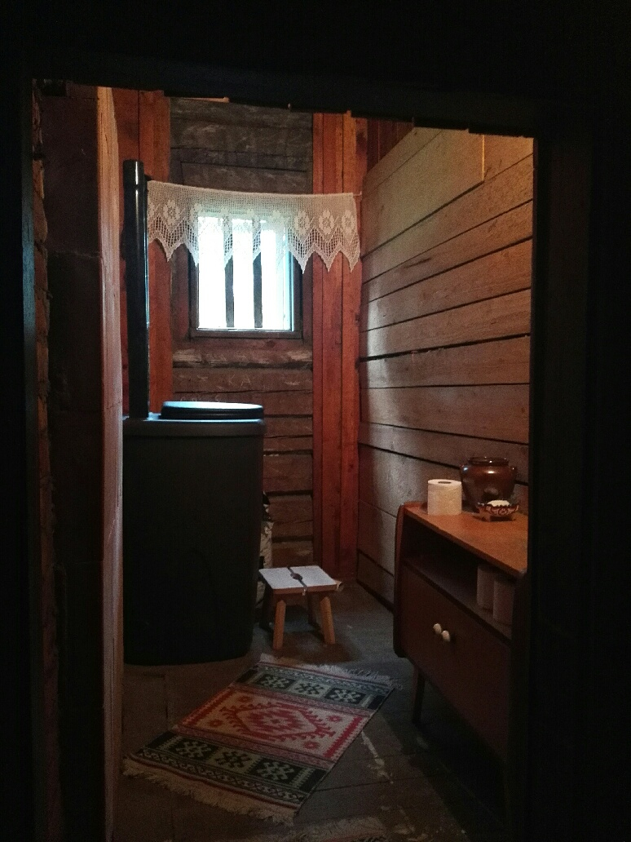
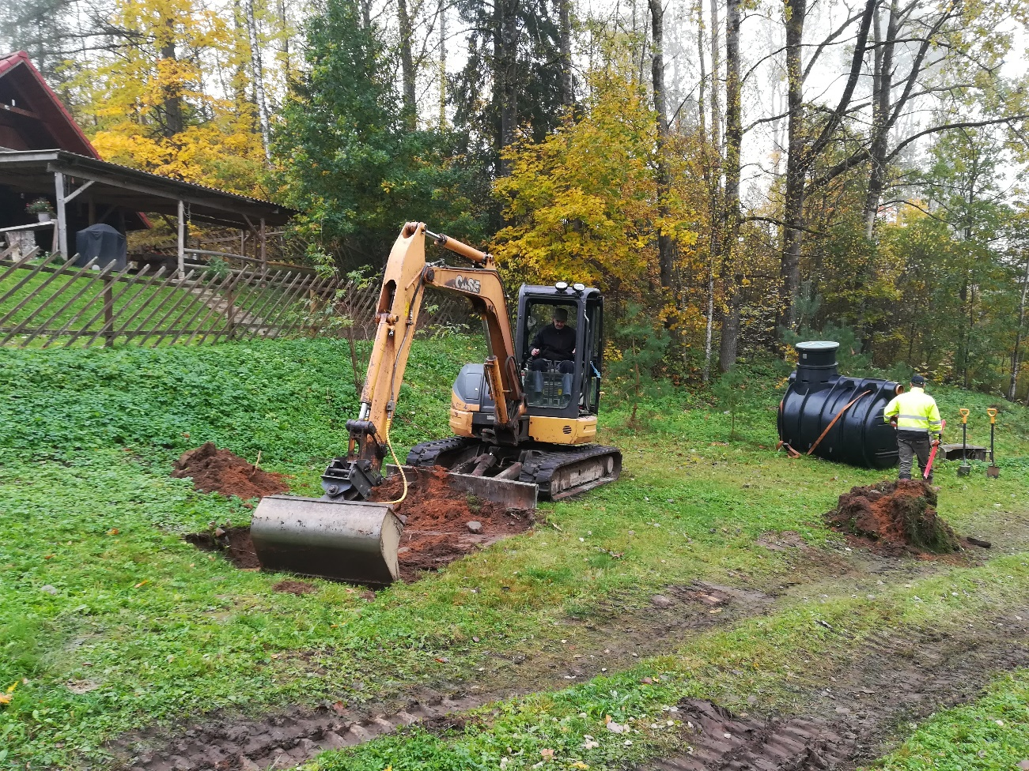
K A N A L I S A T S I O O N

Slide 15
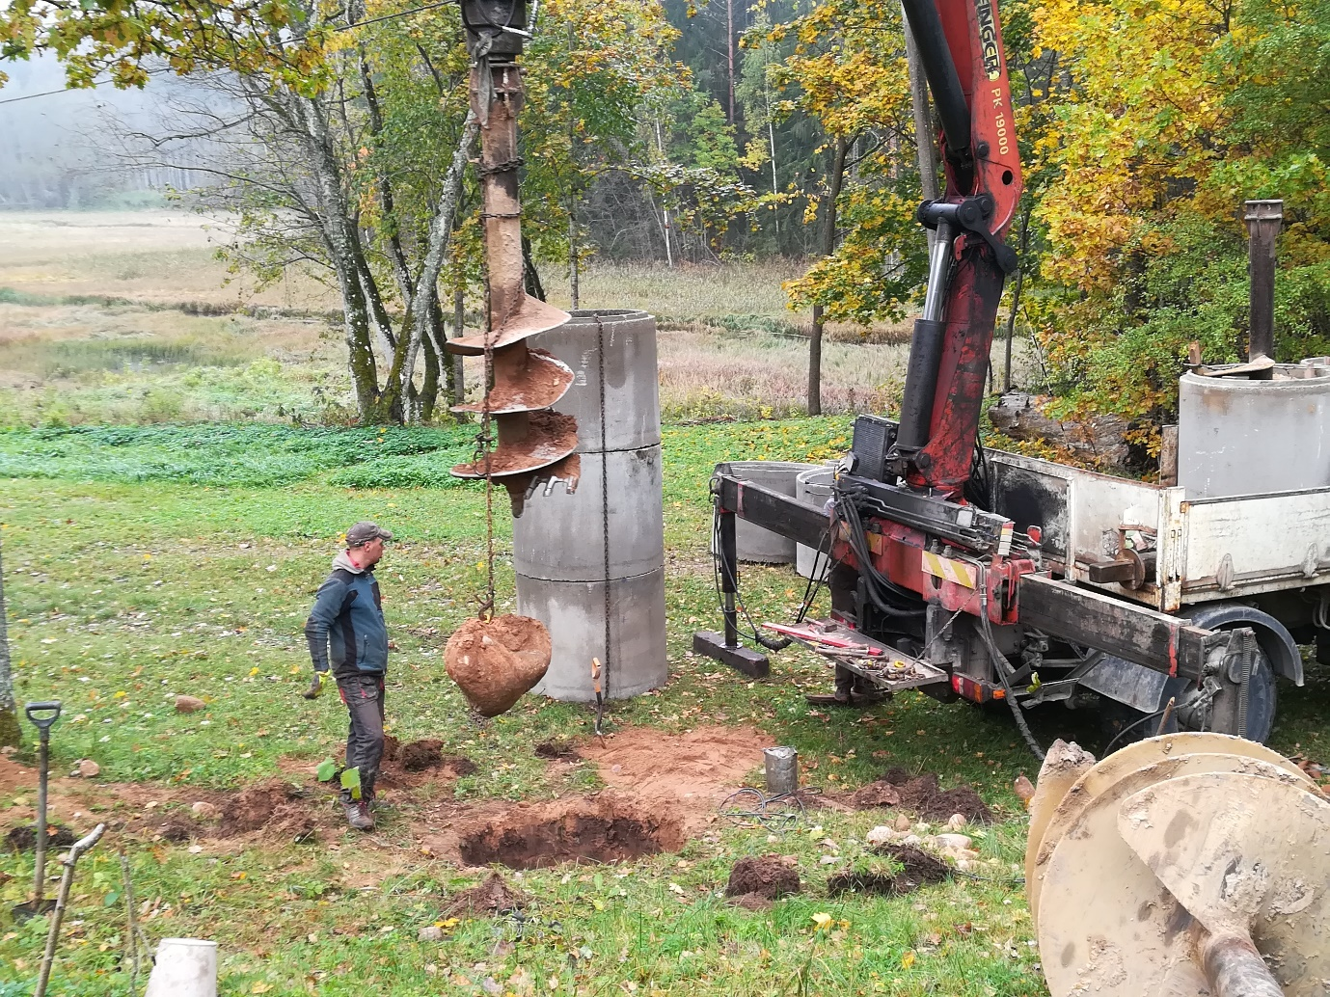
K A E V

Slide 16
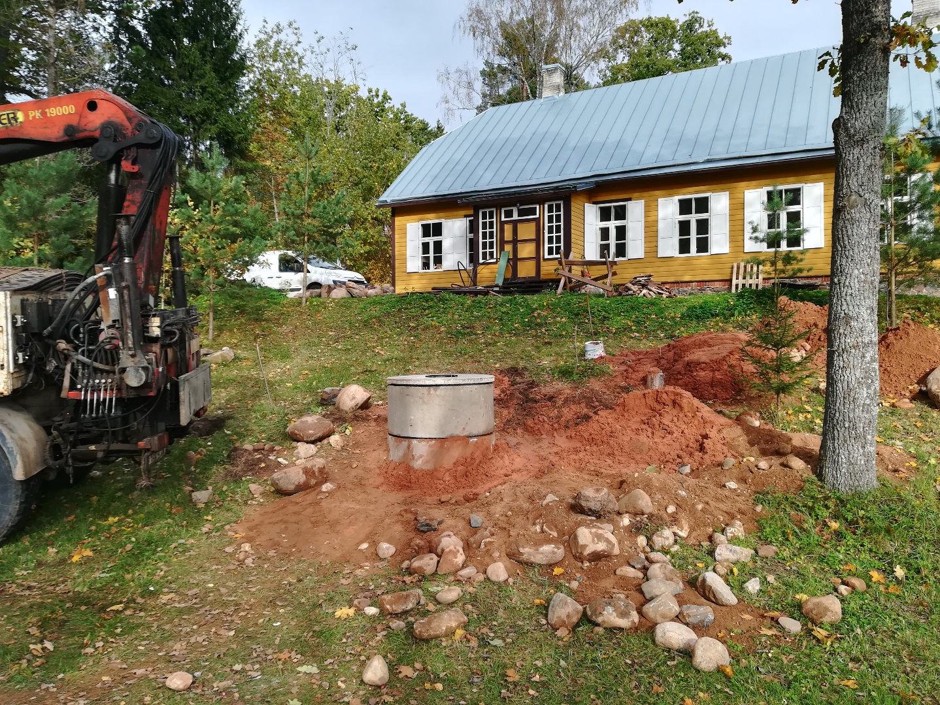
K A E V

Slide 17
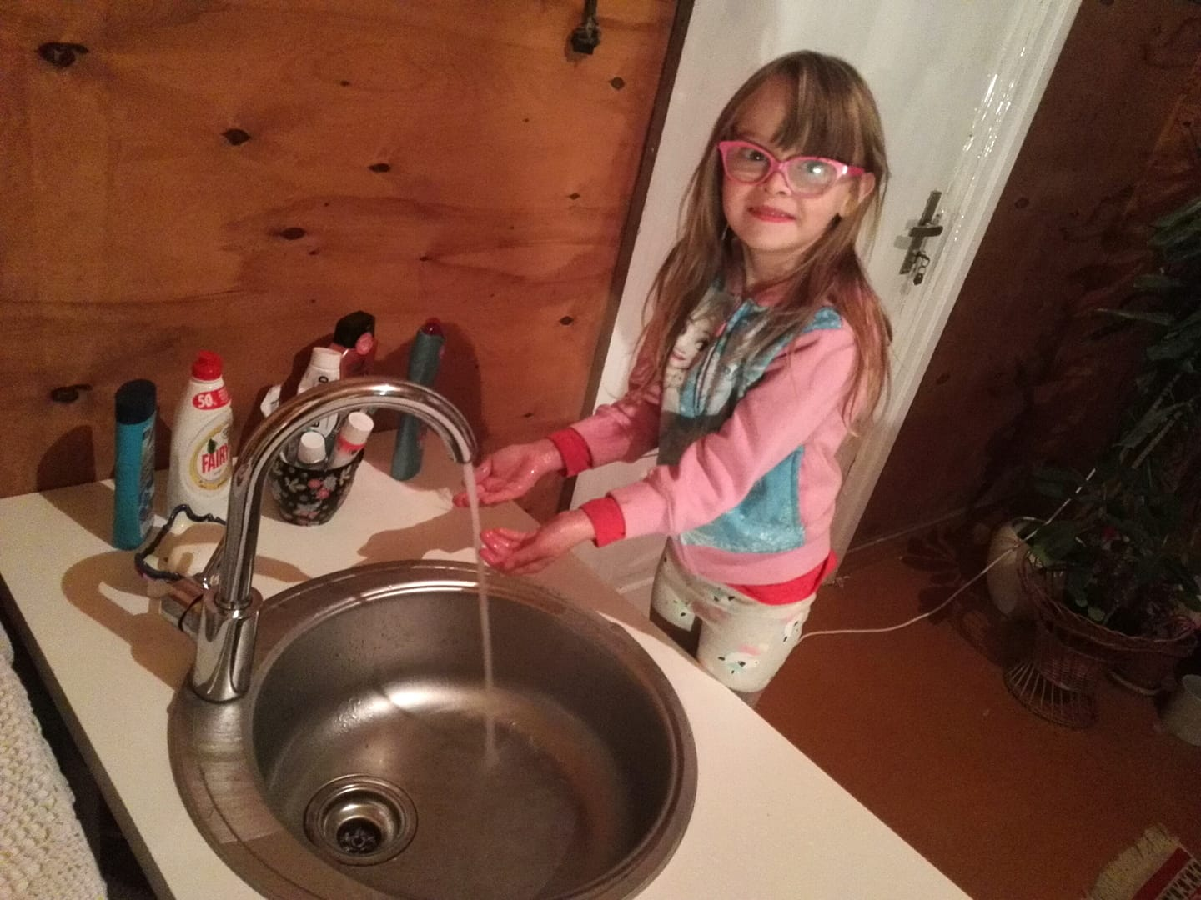
V E S I !

Slide 18
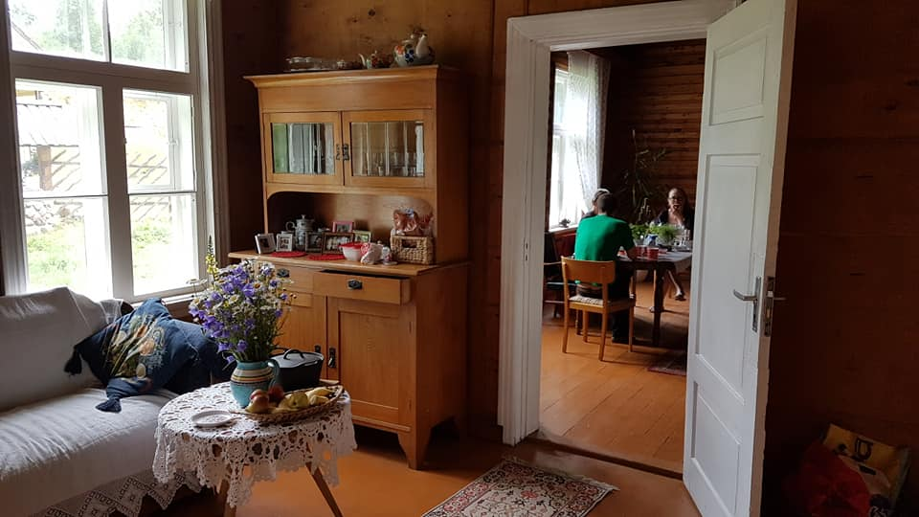
K O D U K S S Ä T T I M I N E

Slide 19
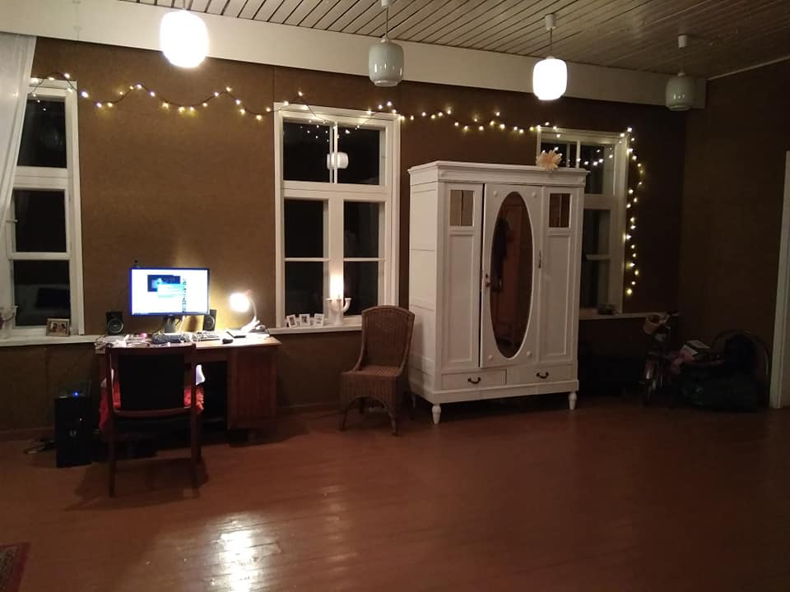
K O D U K S S Ä T T I M I N E

Slide 20
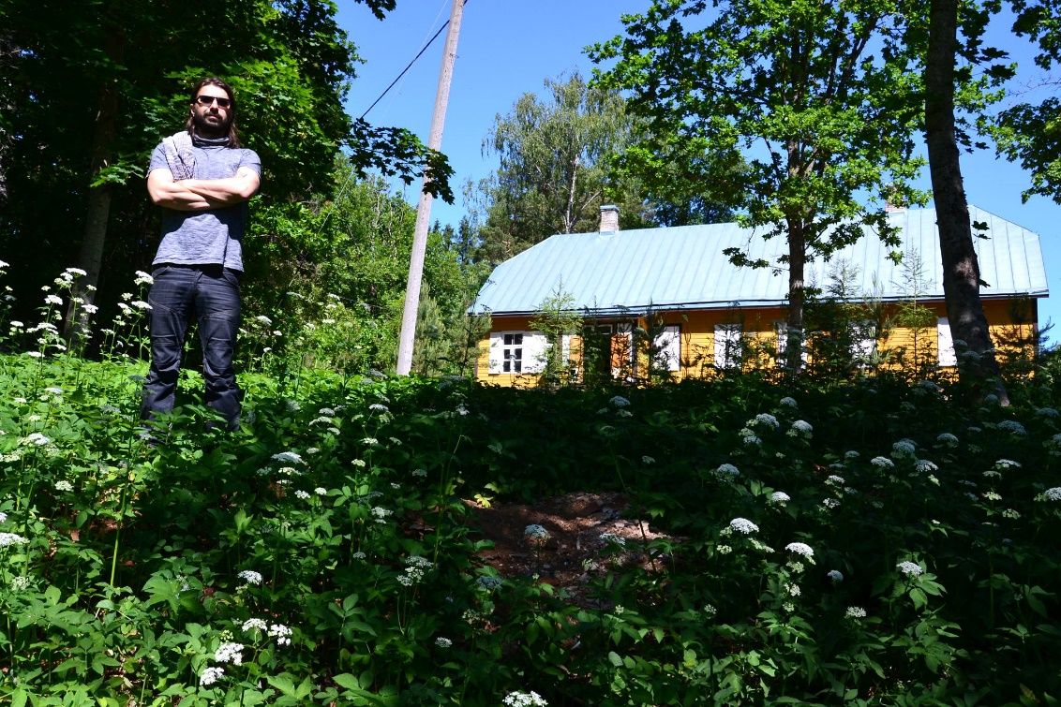
R E N O V E E R I M I N E
Toetusmeetmed:
KredEx Väikeelamute rekonstrueerimistoetus 2022
Kagu-Eesti spetsialistide eluasemetoetus 2023
Ei saanud: KOV Hajaasutusprogramm (kanalisatsioon, veevarustus, elektrisüsteemid, juurdepääsuteed)

Slide 21
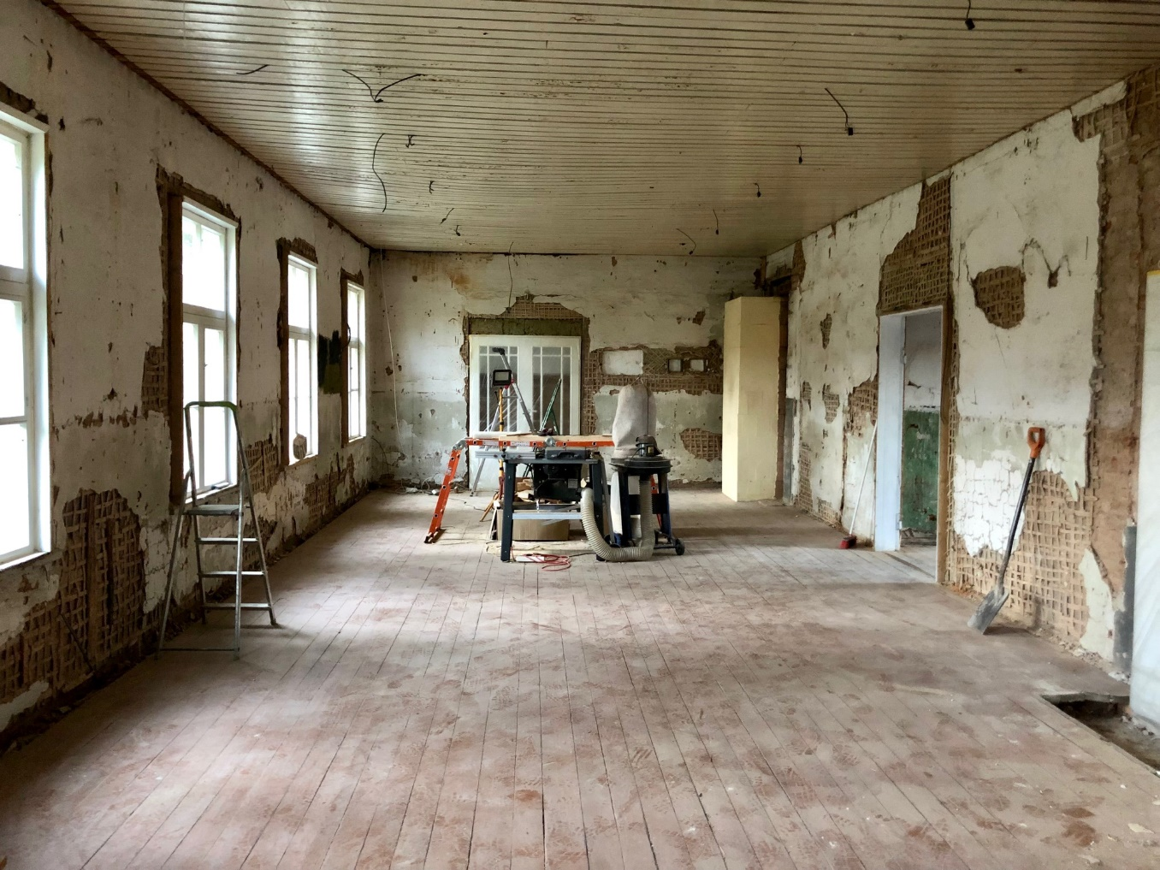
R E N O V E E R I M I N E
SAAL

Slide 22
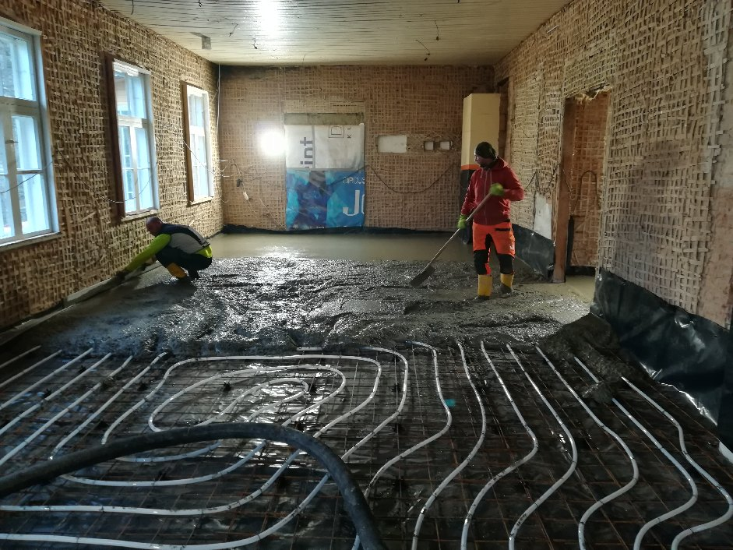
R E N O V E E R I M I N E
SAAL

Slide 23
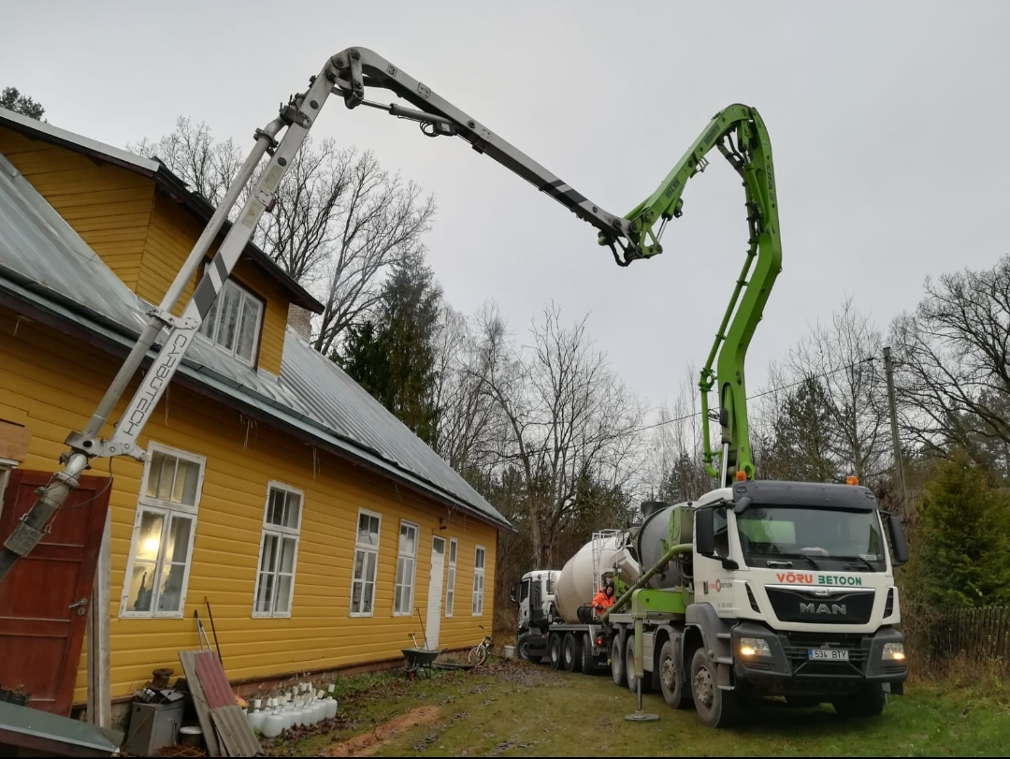
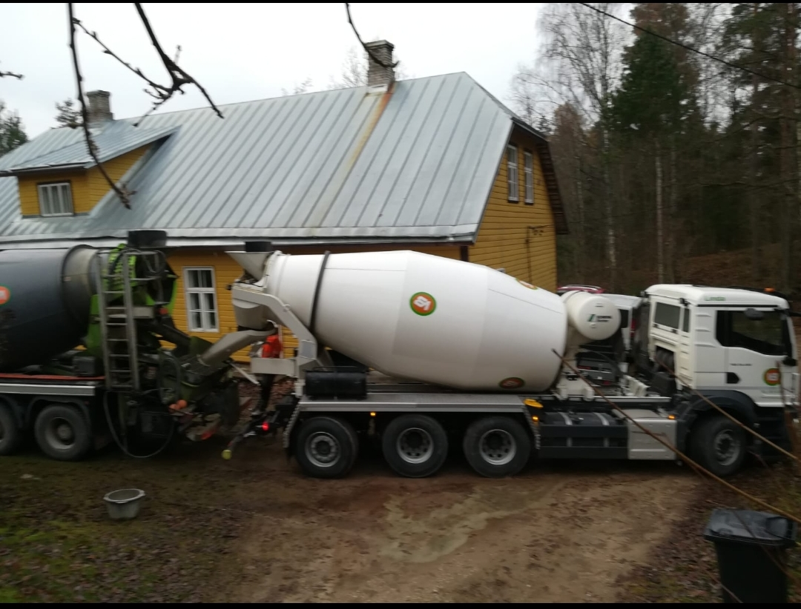
R E N O V E E R I M I N E
BETOON

Slide 24
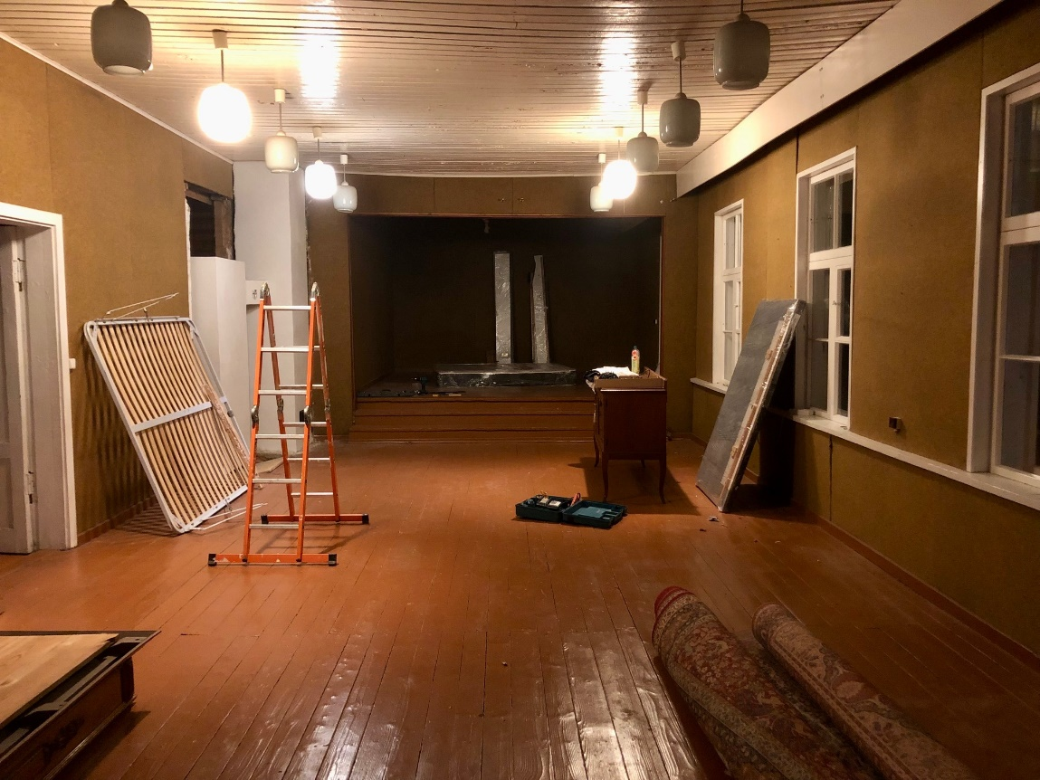
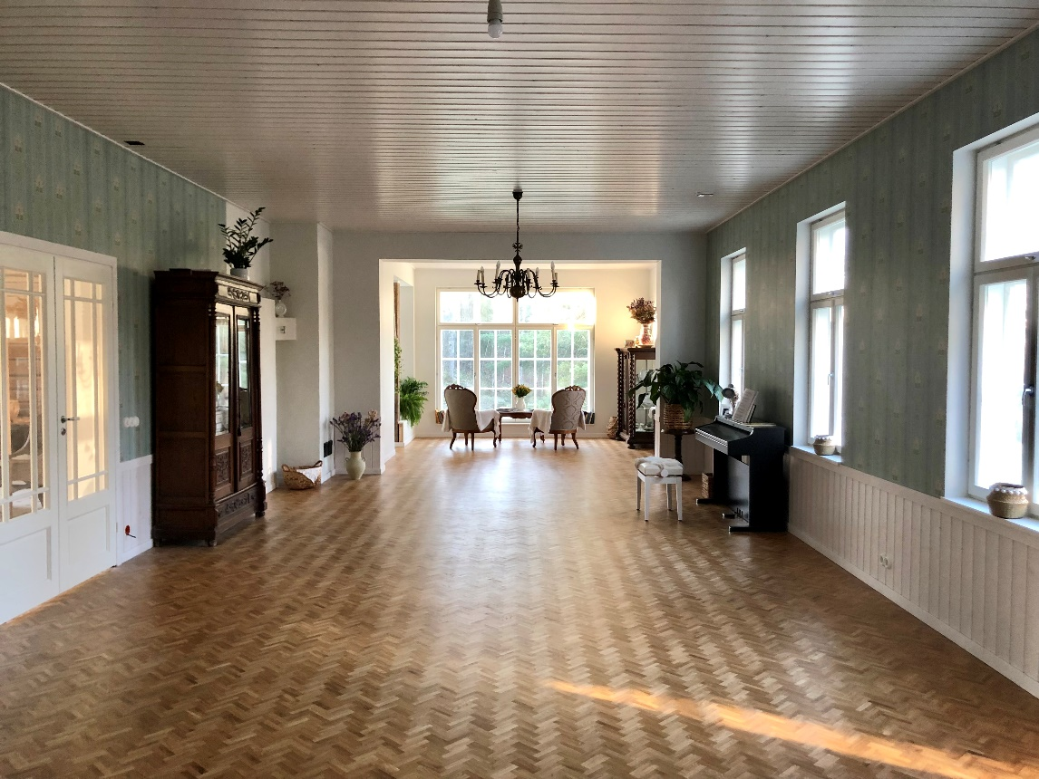
R E N O V E E R I M I N E
SAALI RENOVEERIMINE. ENNE / PÄRAST

Slide 25
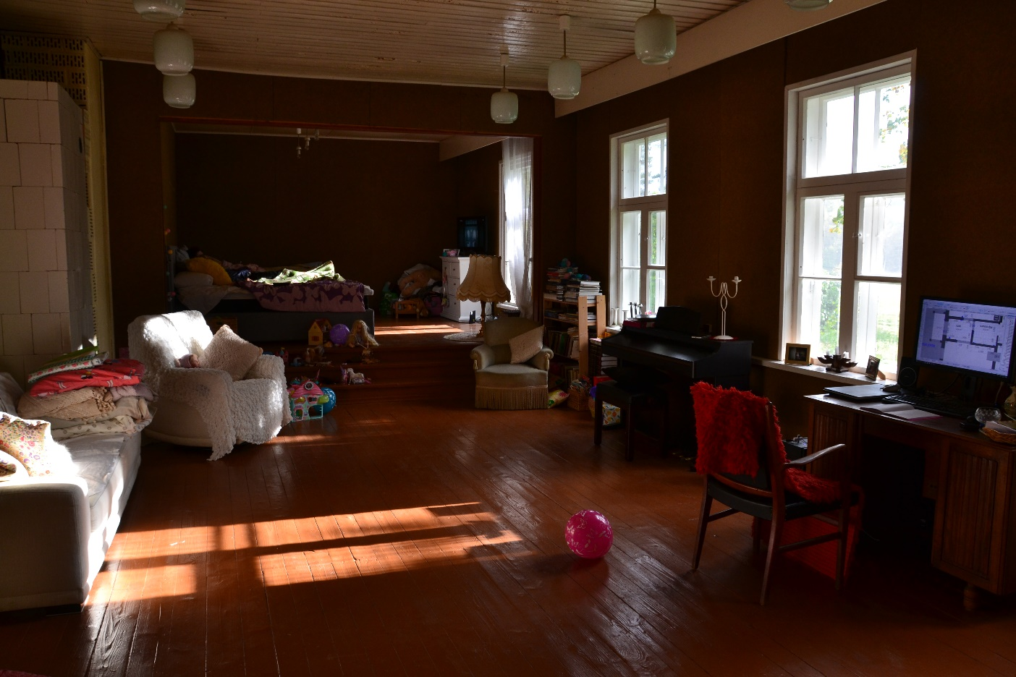
R E N O V E E R I M I N E
SAAL 2022

Slide 26
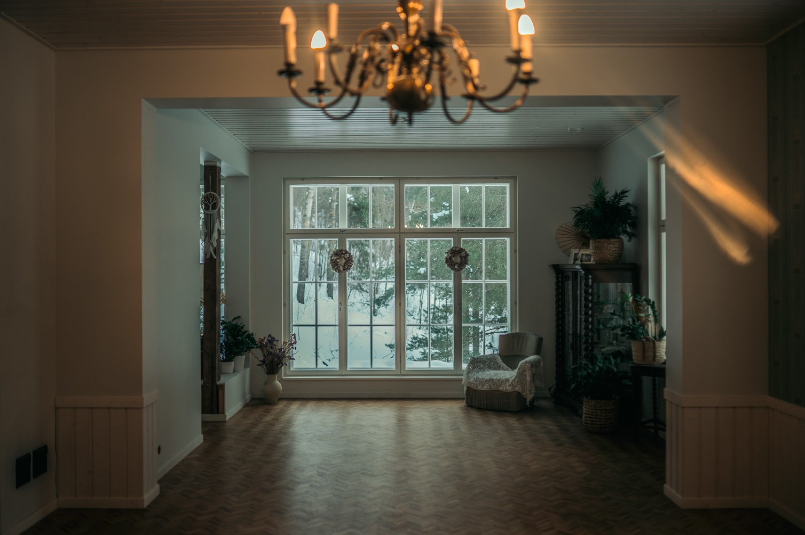
R E N O V E E R I M I N E
SAAL 2024

Slide 27
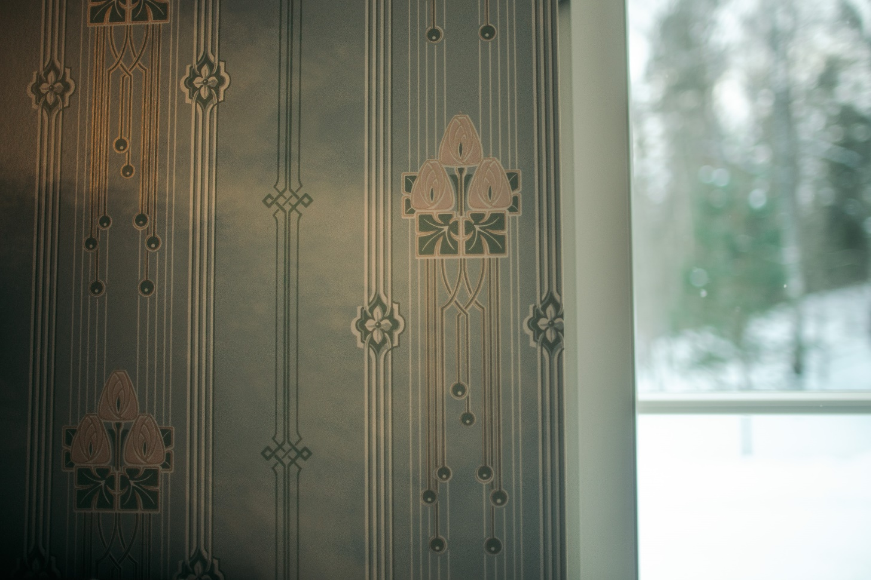
R E N O V E E R I M I N E
SAAL. TAPEEDI VALIK

Slide 28
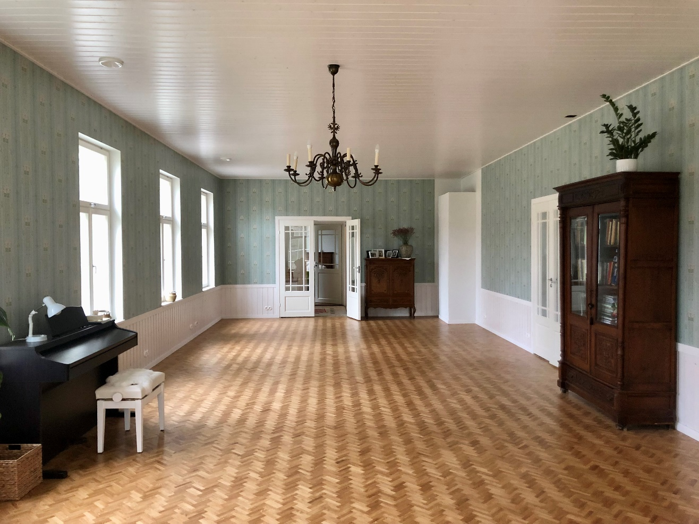
R E N O V E E R I M I N E
SAAL 2023

Slide 29
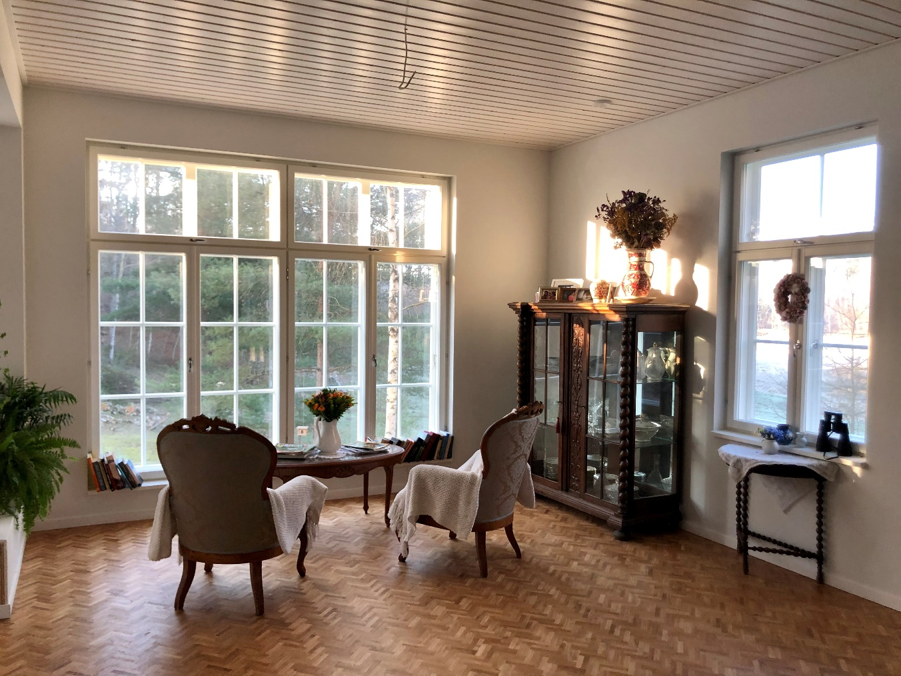
R E N O V E E R I M I N E
SAAL 2023

Slide 30
R E N O V E E R I M I N E
SAAL 2023

Slide 31
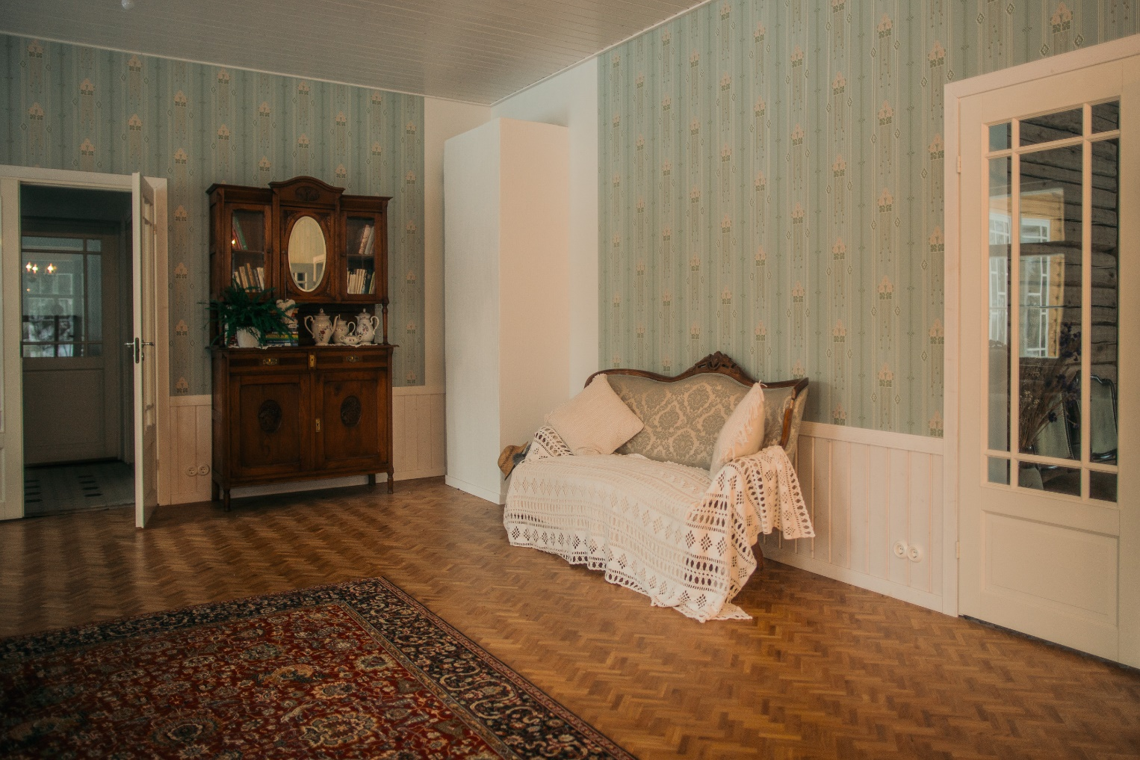
R E N O V E E R I M I N E
SAAL 2024

Slide 32
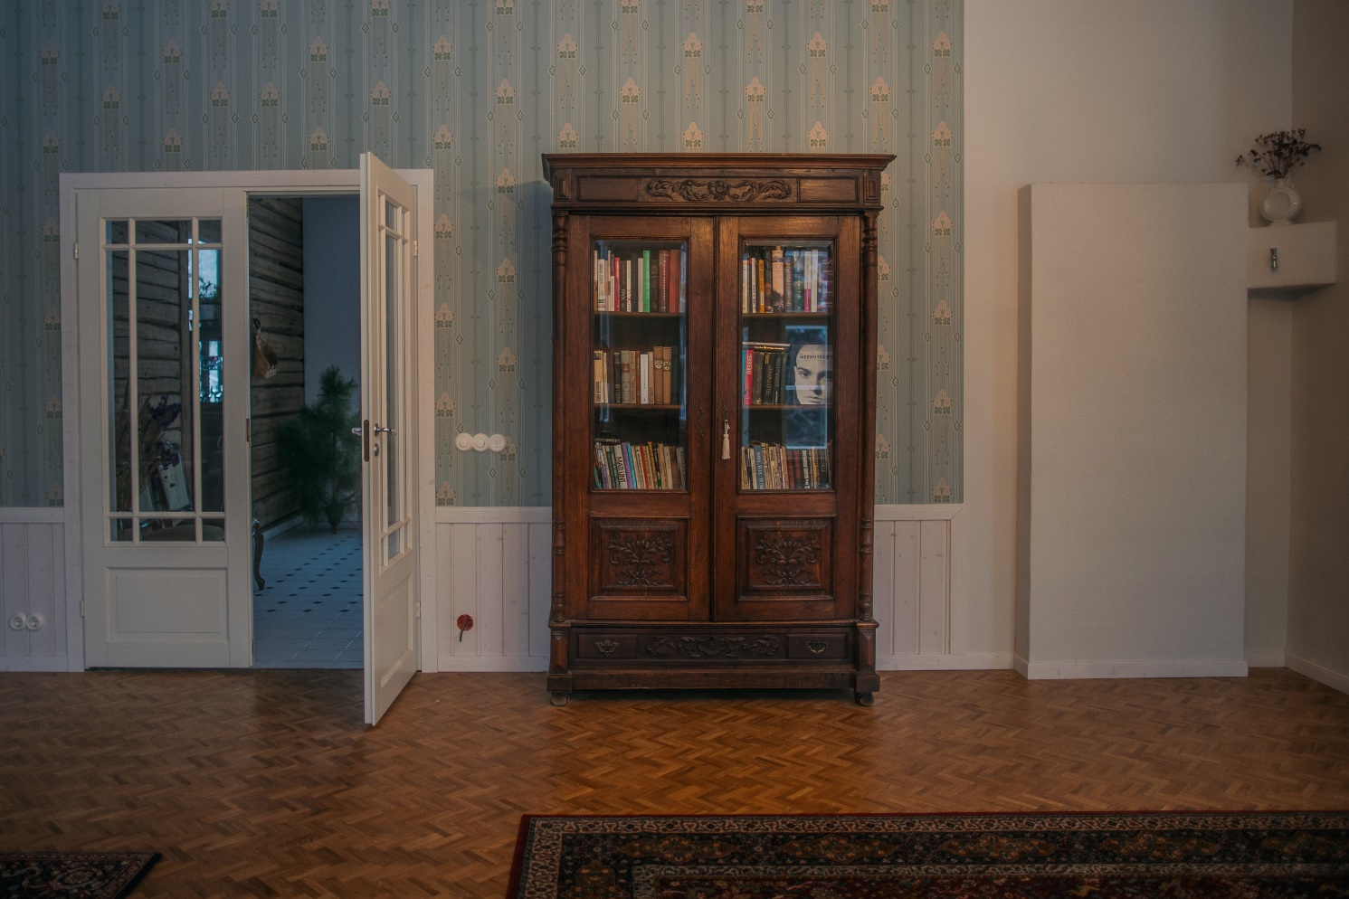
R E N O V E E R I M I N E
SAAL 2024

Slide 33
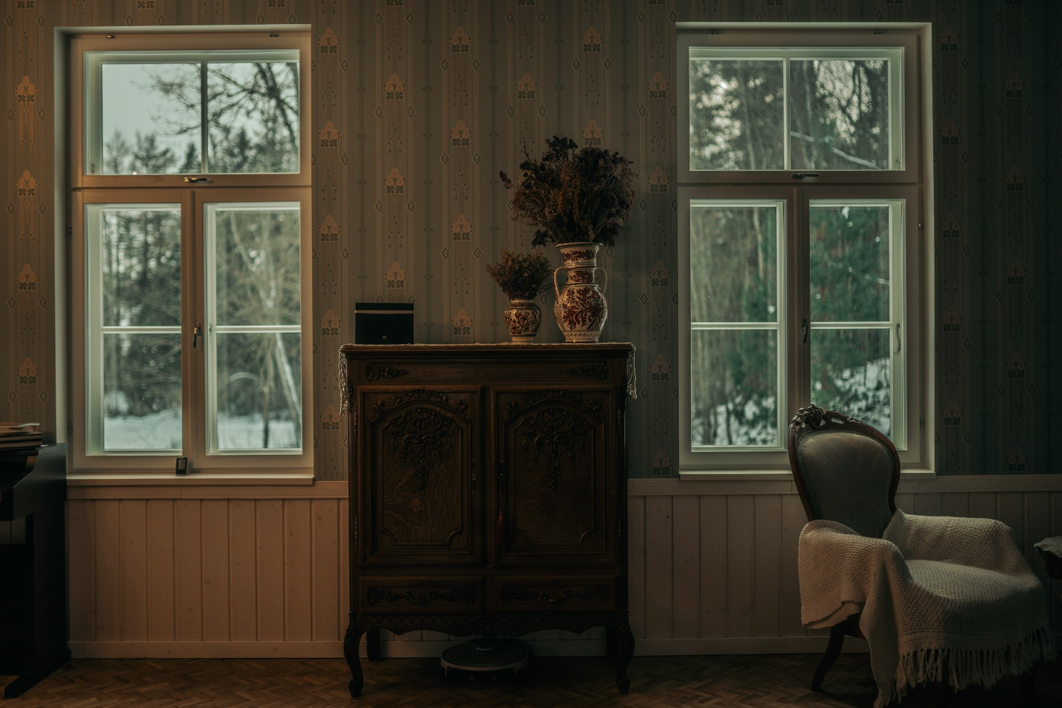
R E N O V E E R I M I N E
SAAL 2024

Slide 34
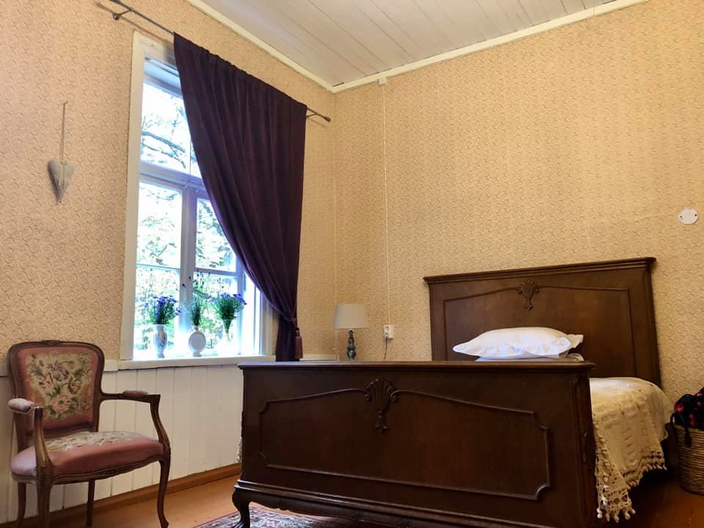
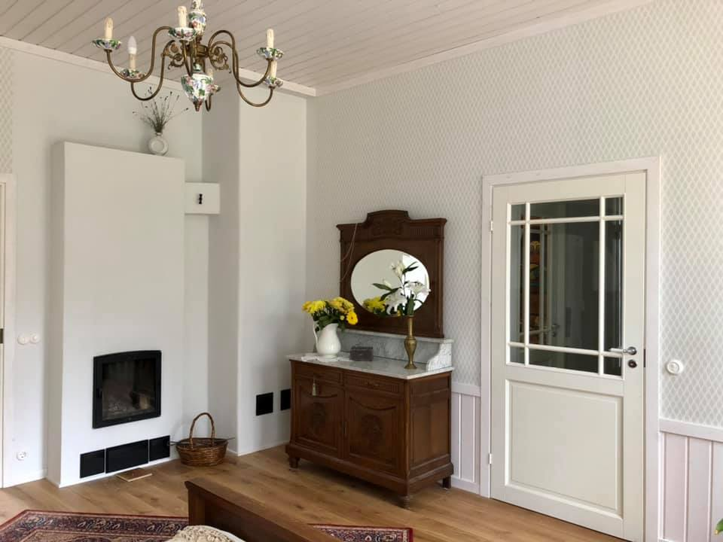
R E N O V E E R I M I N E
MAGAMISTOAD ENNE / PÄRAST

Slide 35
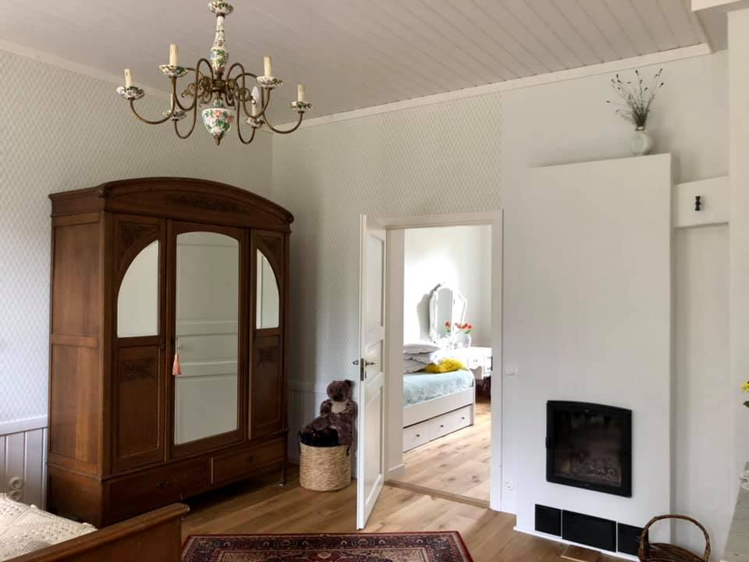
R E N O V E E R I M I N E
MAGAMISTOAD ENNE / NÜÜD

Slide 36
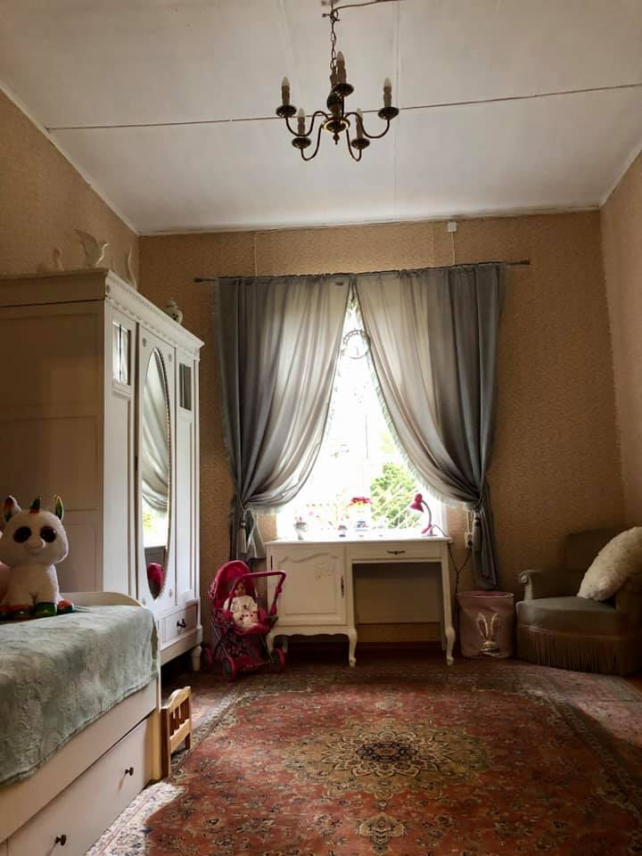
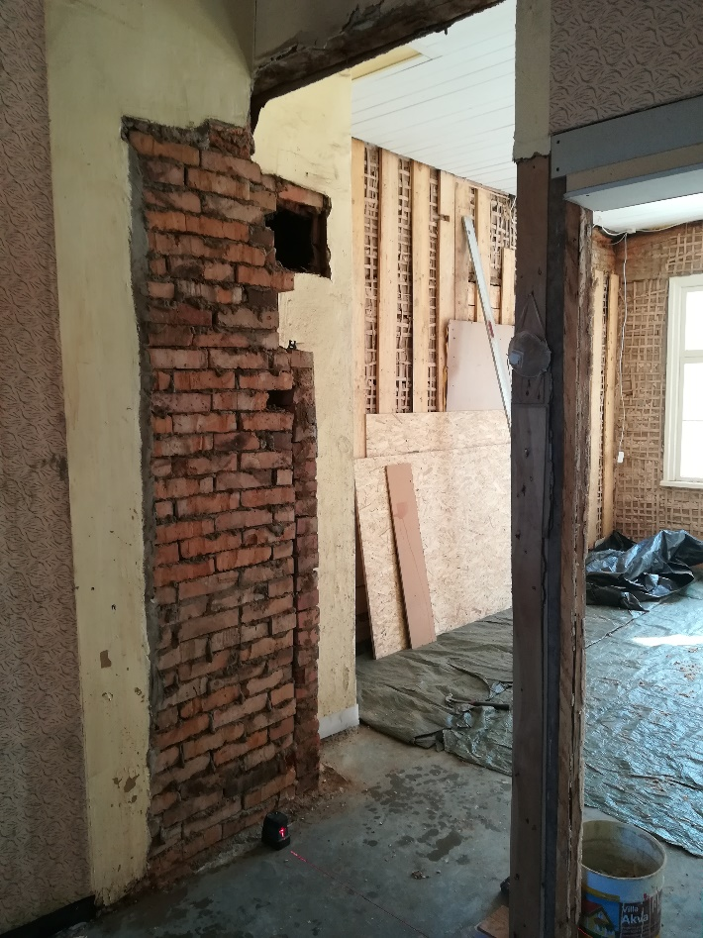
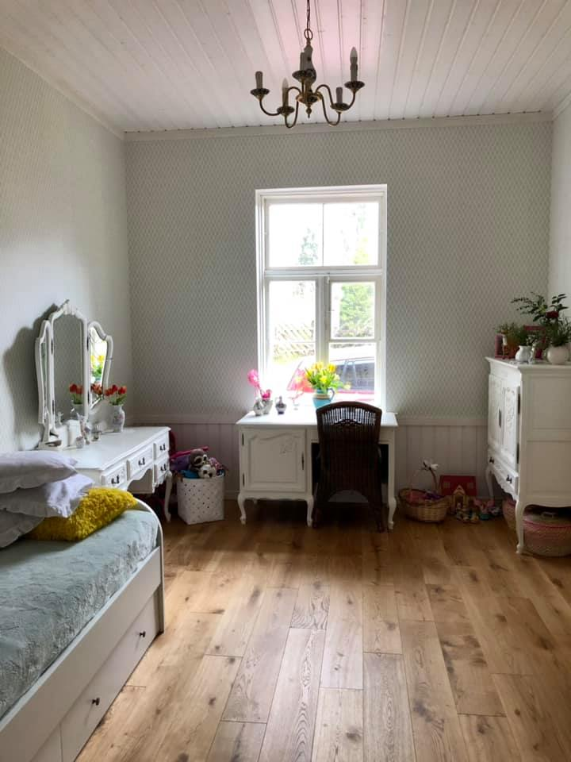
R E N O V E E R I M I N E
MAGAMISTOAD ENNE / PÄRAST

Slide 37
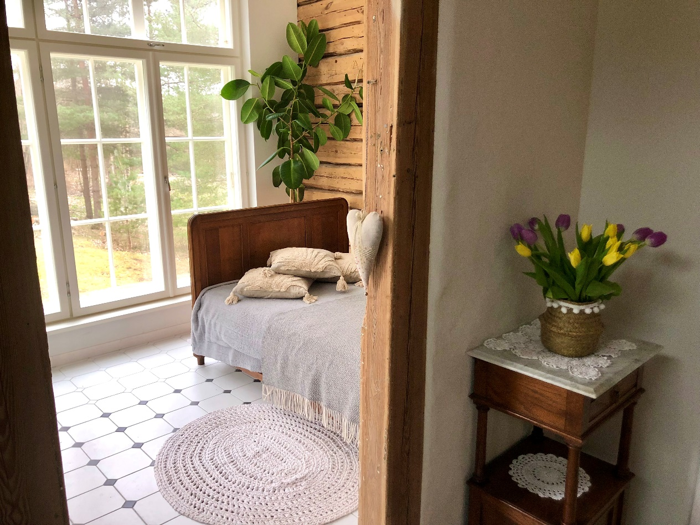
R E N O V E E R I M I N E
MAGAMISTUBADE RENOVEERIMINE

Slide 38
R E N O V E E R I M I N E
SÖÖGITOA RENOVEERIMINE. ENNE / PÄRAST

Slide 39
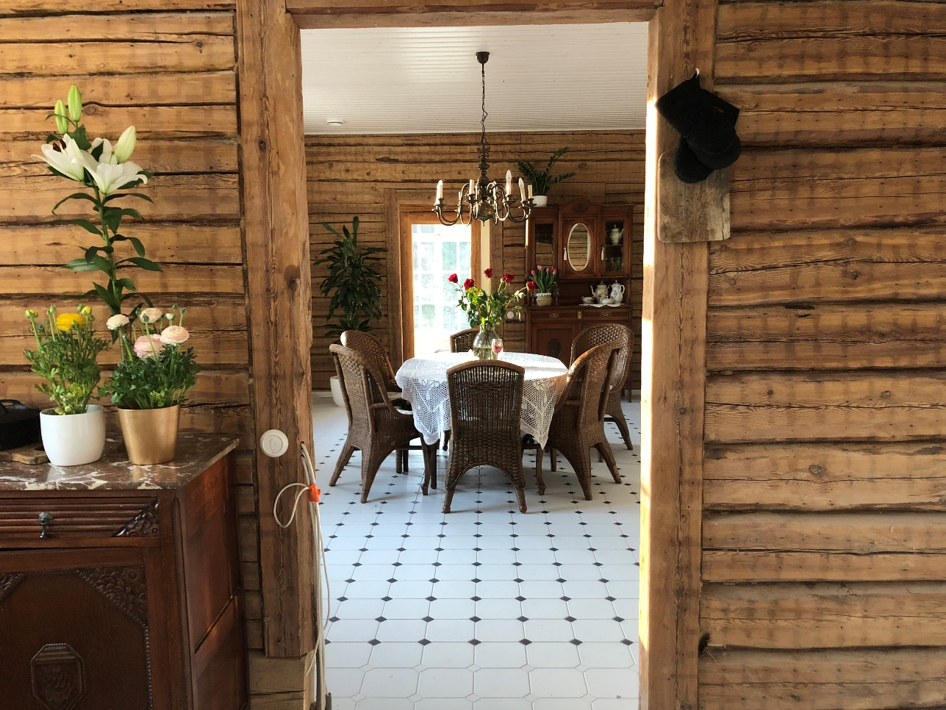
R E N O V E E R I M I N E
SÖÖGITUBA 2023

Slide 40
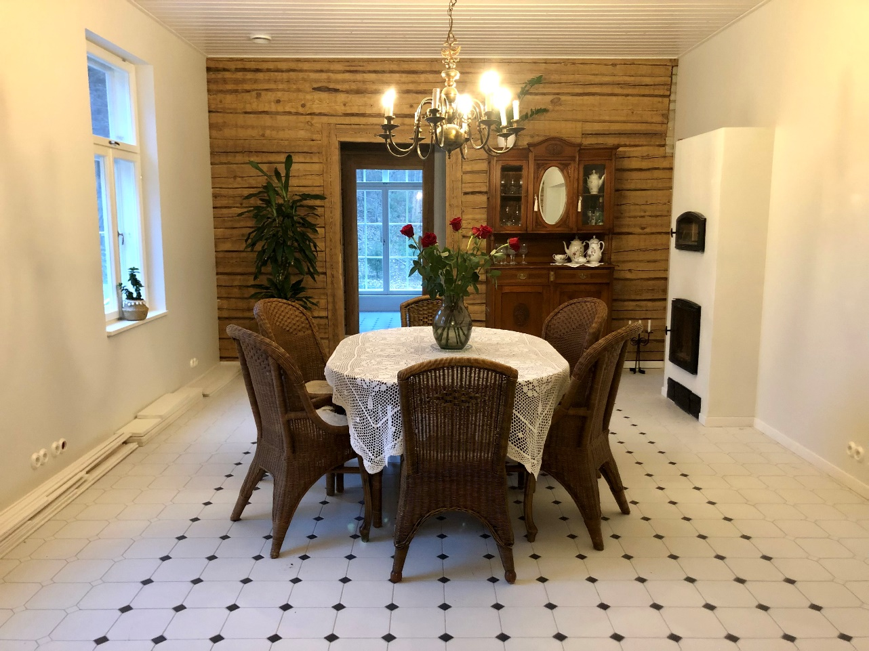
R E N O V E E R I M I N E
SÖÖGITUBA 2023

Slide 41
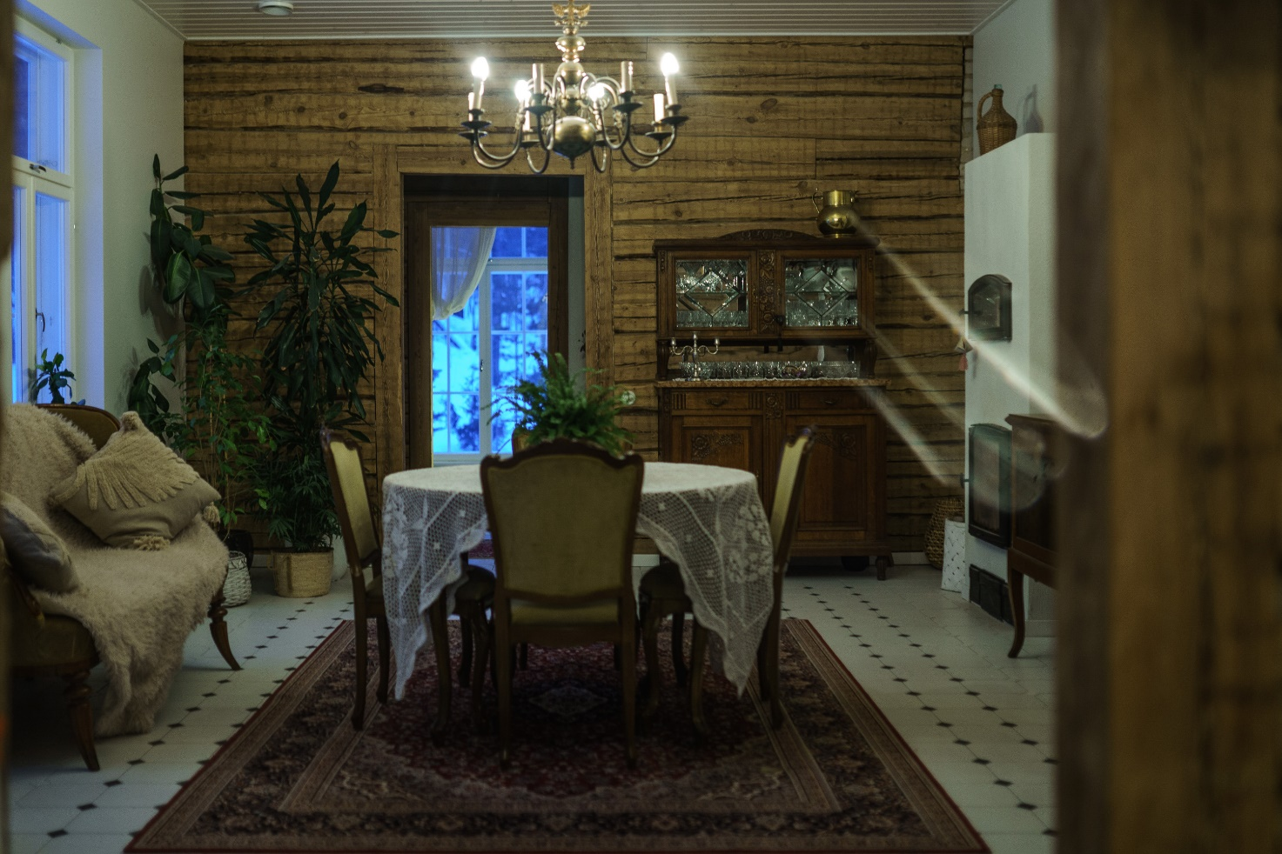
R E N O V E E R I M I N E
SÖÖGITUBA 2024

Slide 42
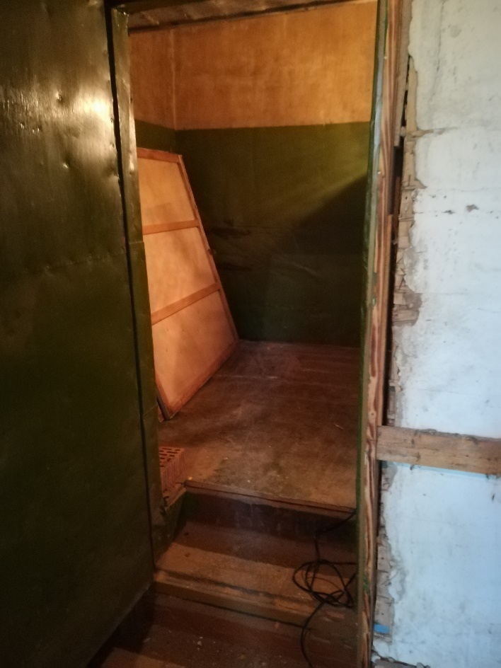
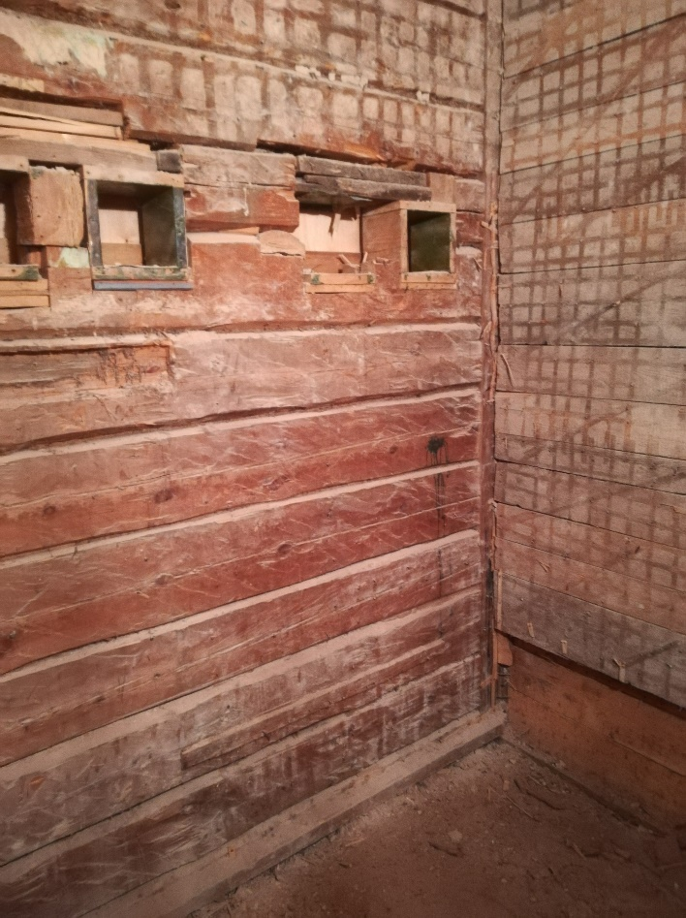
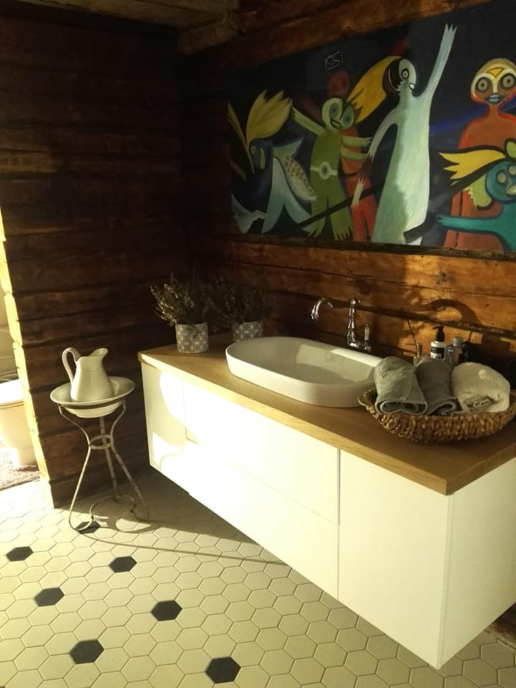
R E N O V E E R I M I N E
VANNITOA RENOVEERIMINE. ENNE / PÄRAST

Slide 43
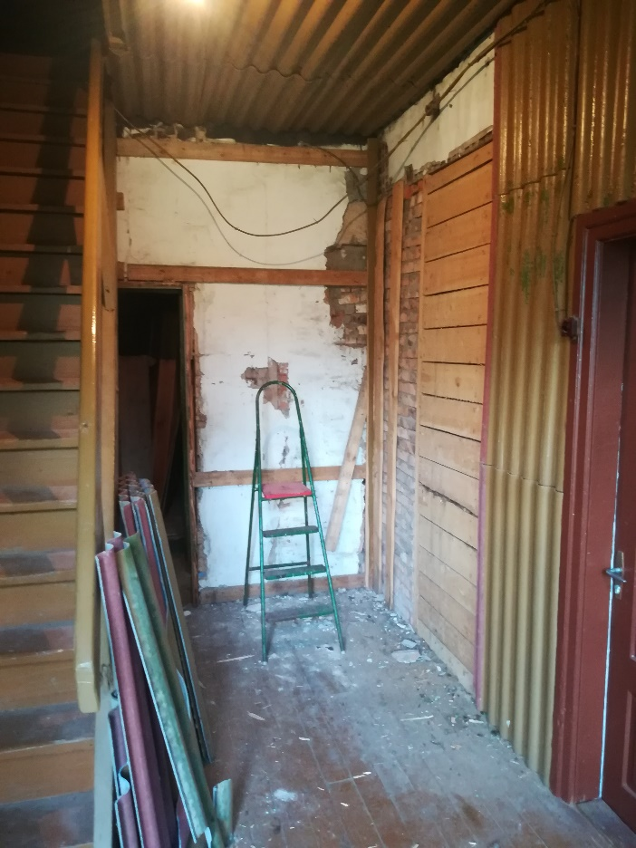
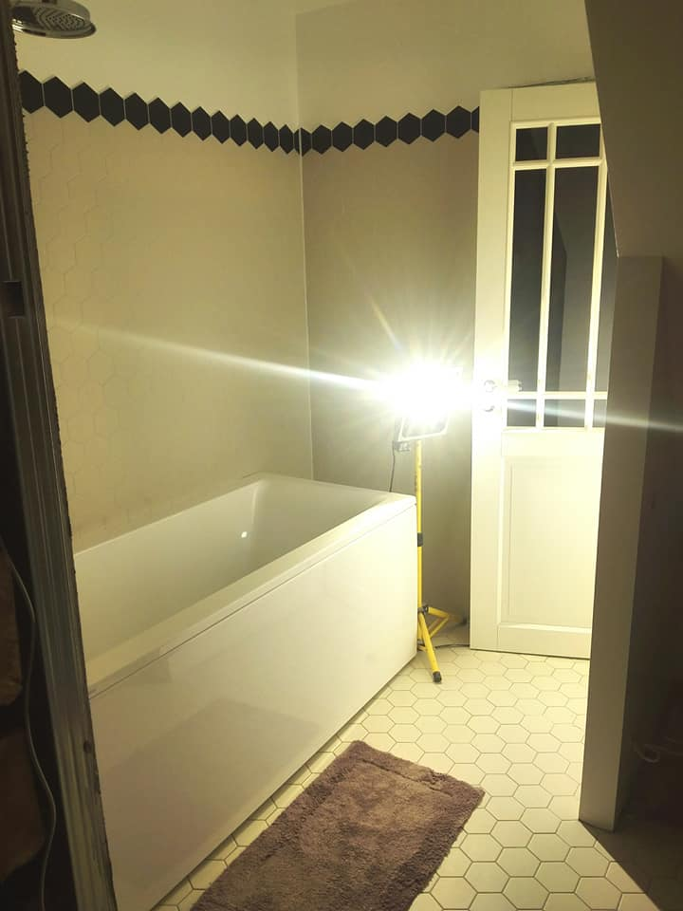
R E N O V E E R I M I N E
VANNITOA RENOVEERIMINE. ENNE / PÄRAST

Slide 44
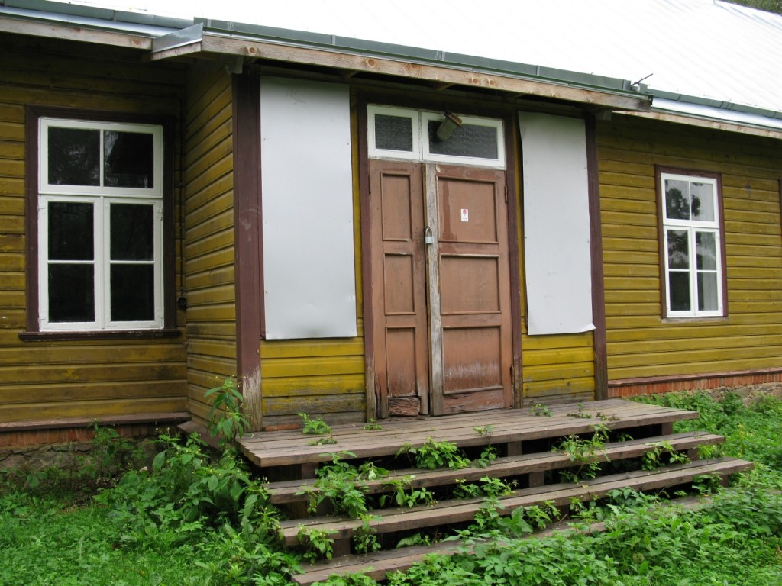
V E R A N D A R E N O V E E R I M I N E

Slide 45
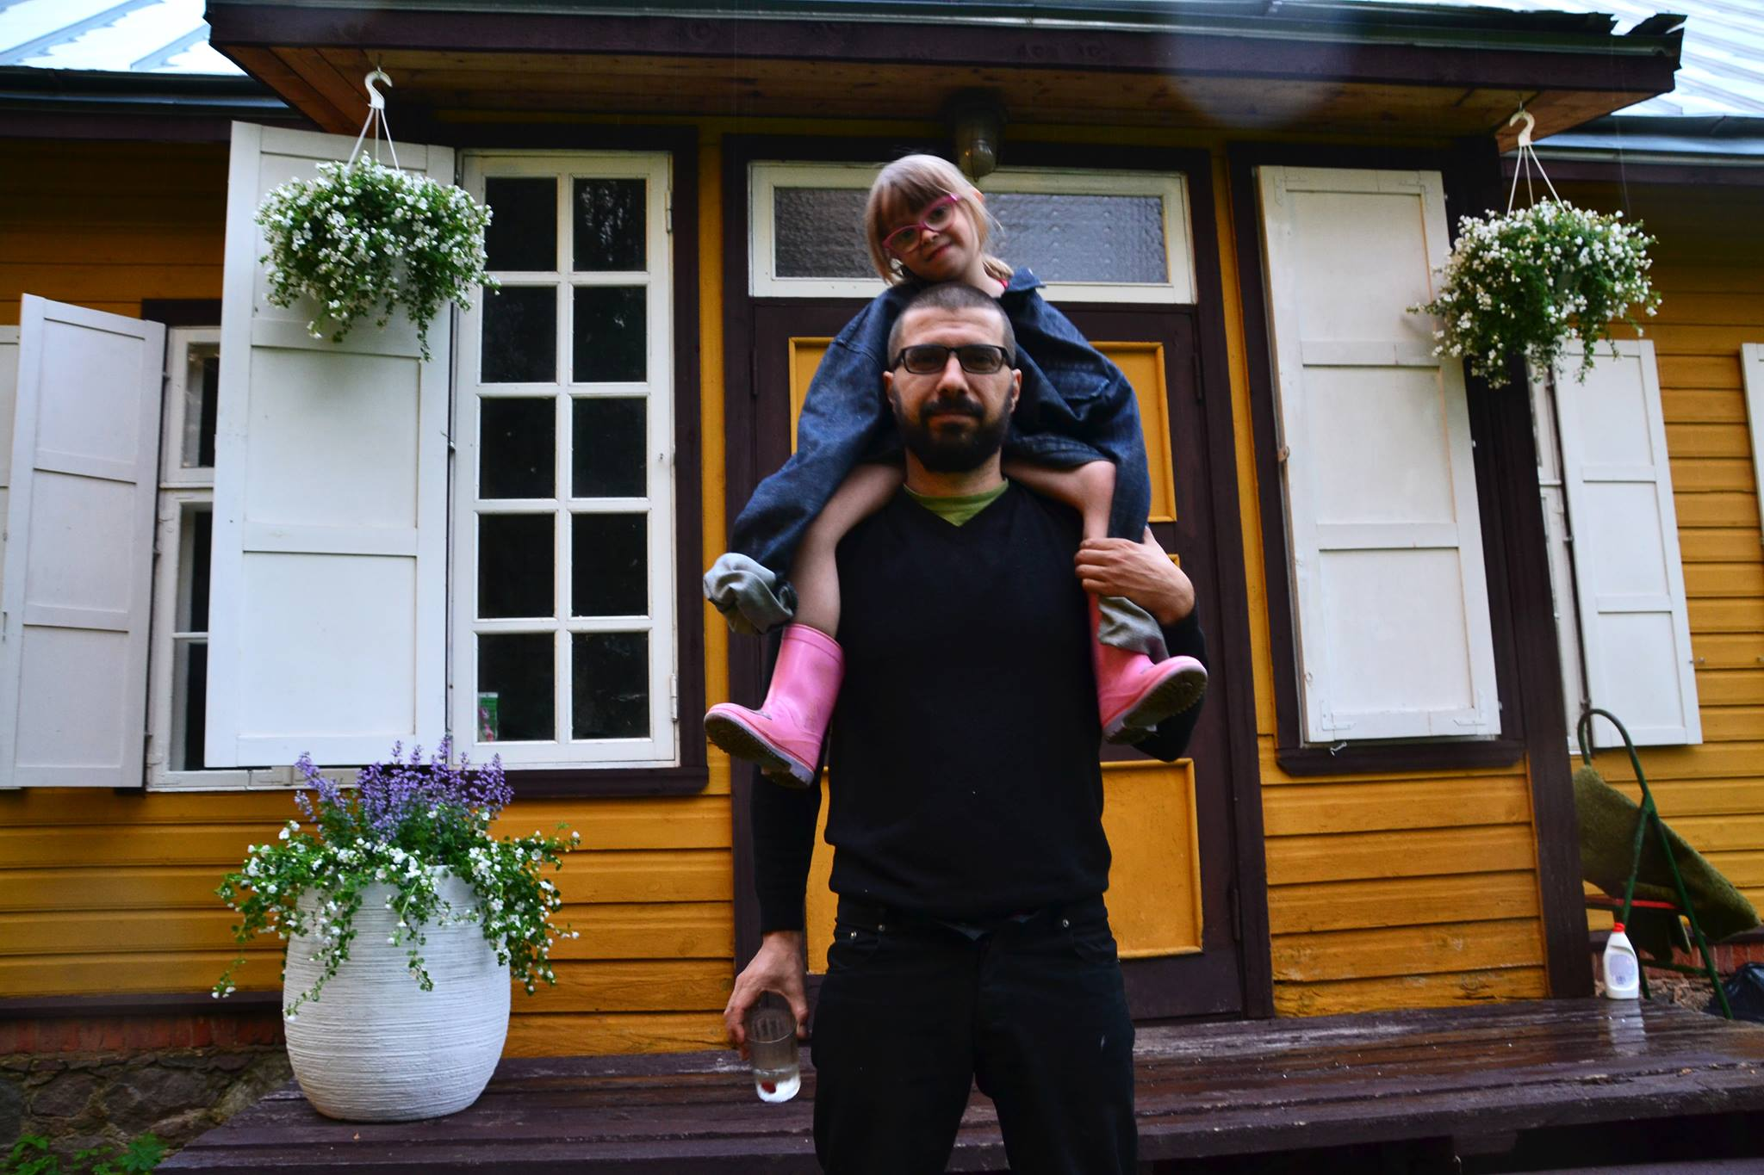
V E R A N D A 2 0 1 8

Slide 46
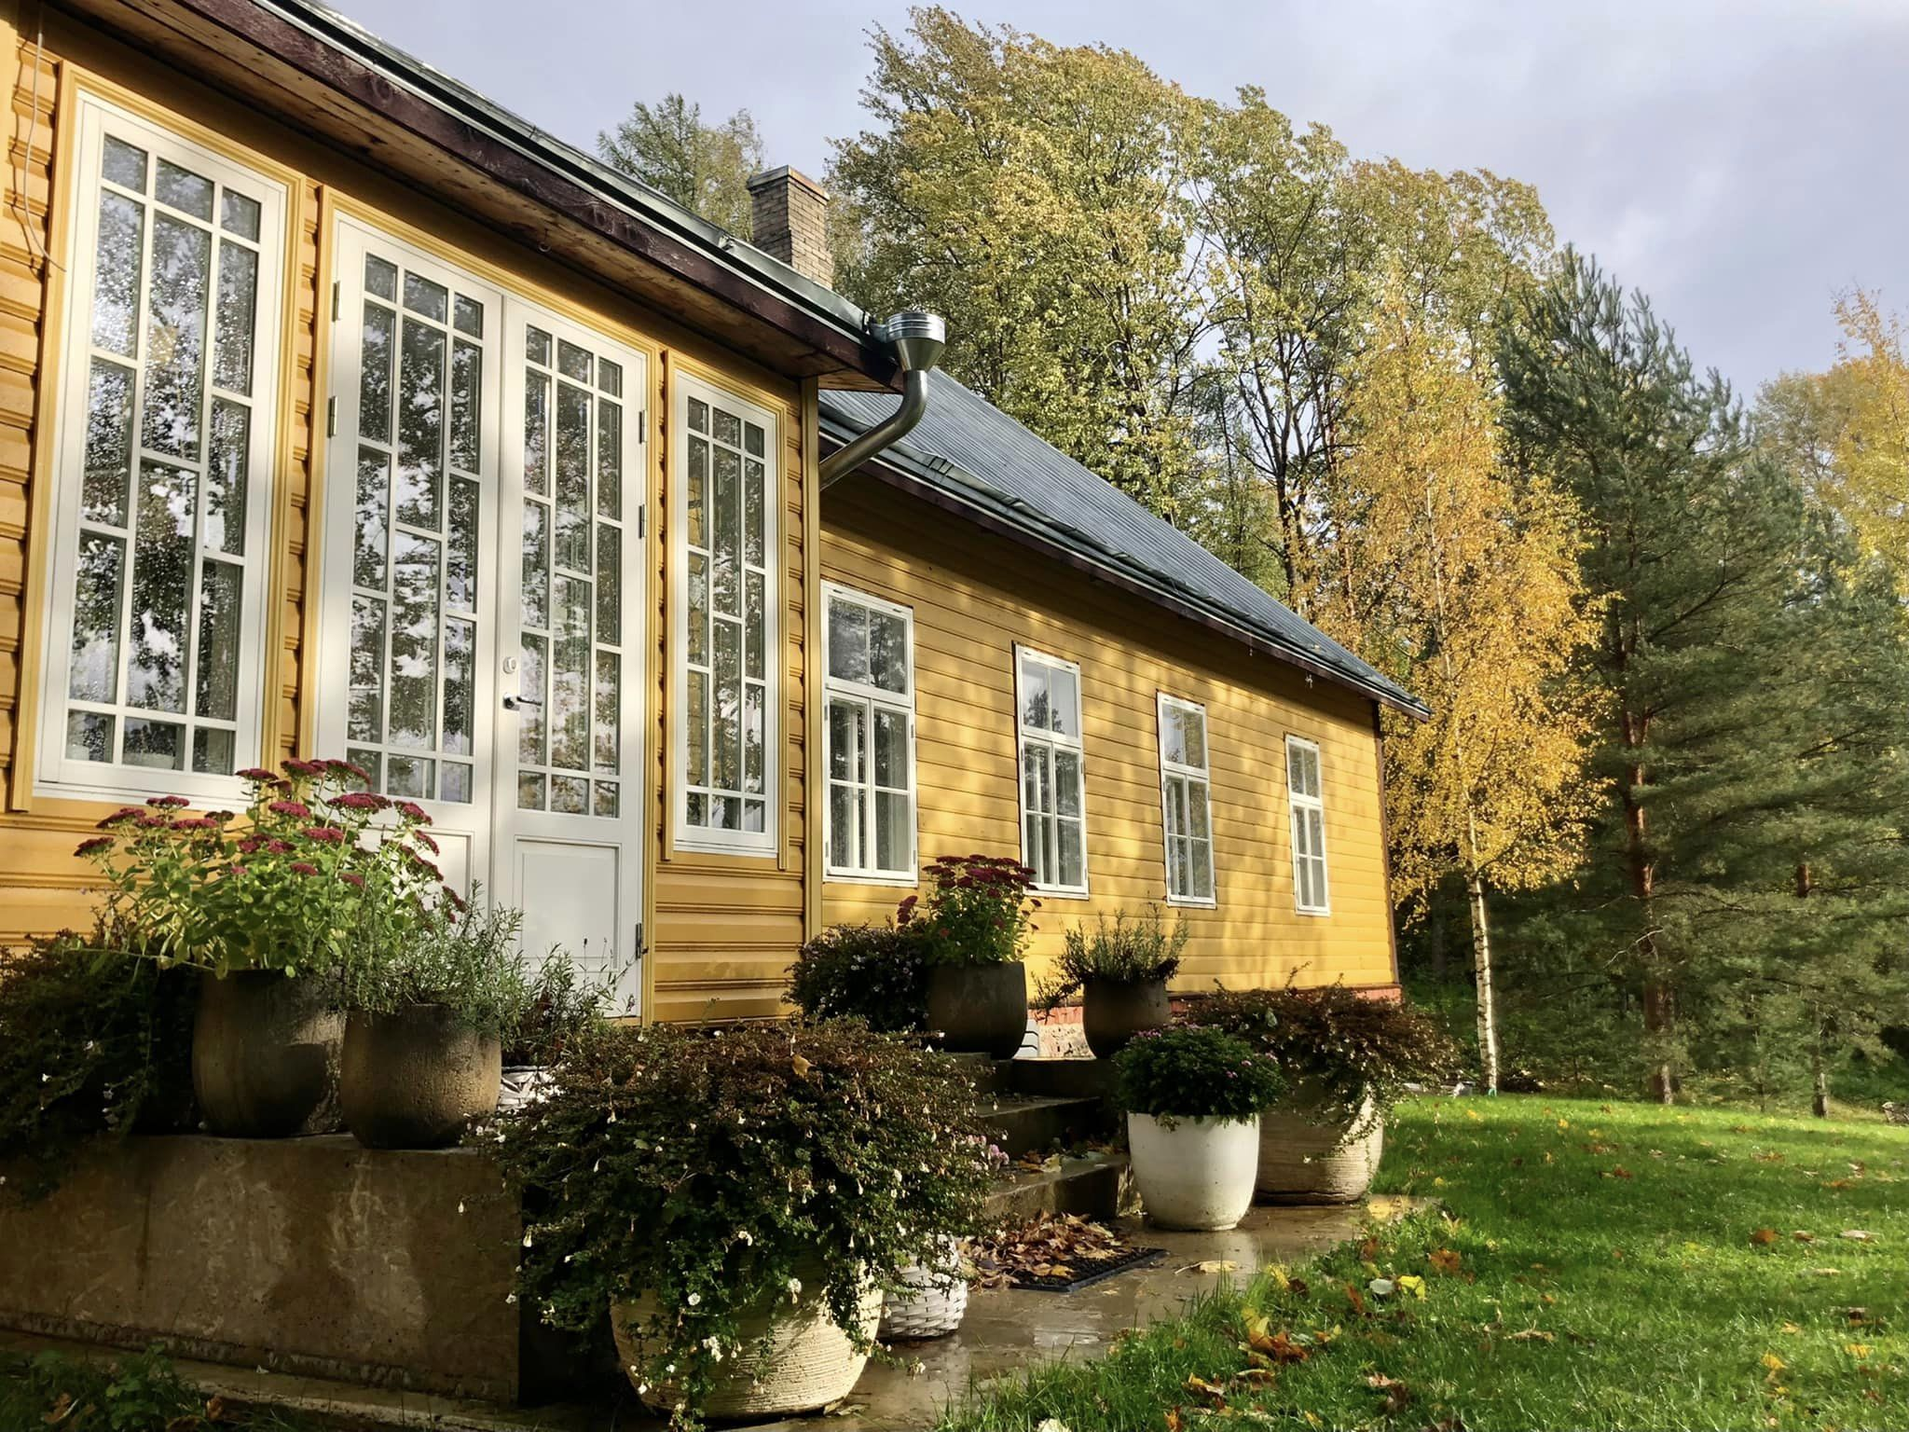
R E N O V E E R I M I N E
VERANDA 2023

Slide 47
R E N O V E E R I M I N E
VERANDA 2023

Slide 48
R E N O V E E R I M I N E
MAJA (enne meid)

Slide 49
R E N O V E E R I M I N E
MAJA 2018

Slide 50
R E N O V E E R I M I N E
MAJA 2020

Slide 51
R E N O V E E R I M I N E
MAJA 2024

Slide 52
R E N O V E E R I M I N E
MAJA 2024

Slide 53
R E N O V E E R I M I N E
MAJA 2023

Slide 54
R E N O V E E R I M I N E
veebruar 2024

Slide 55
O R U O J A
2024

Slide 56
A I T Ä H

